Slide 1
Willkommen im Städtischen Kindergarten Hellerwiese

Slide 2
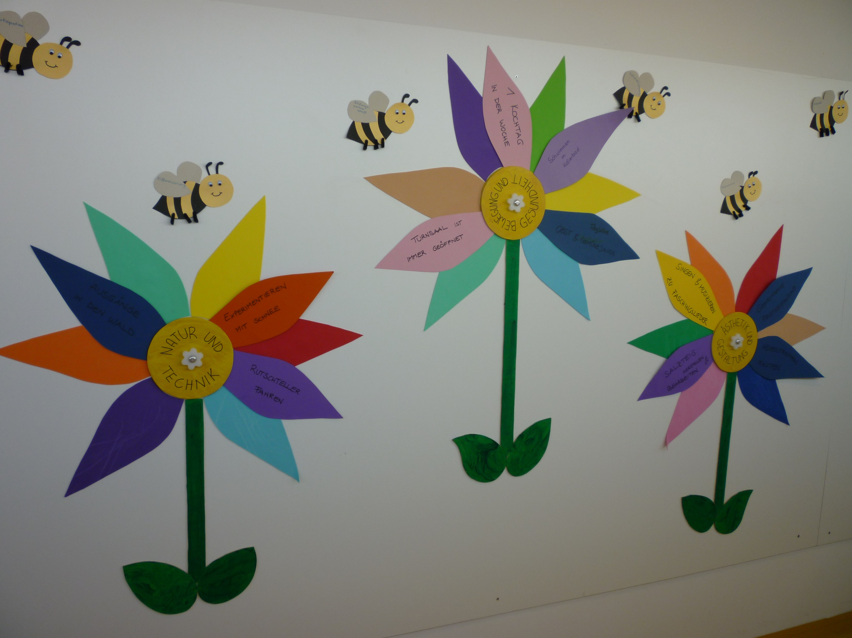
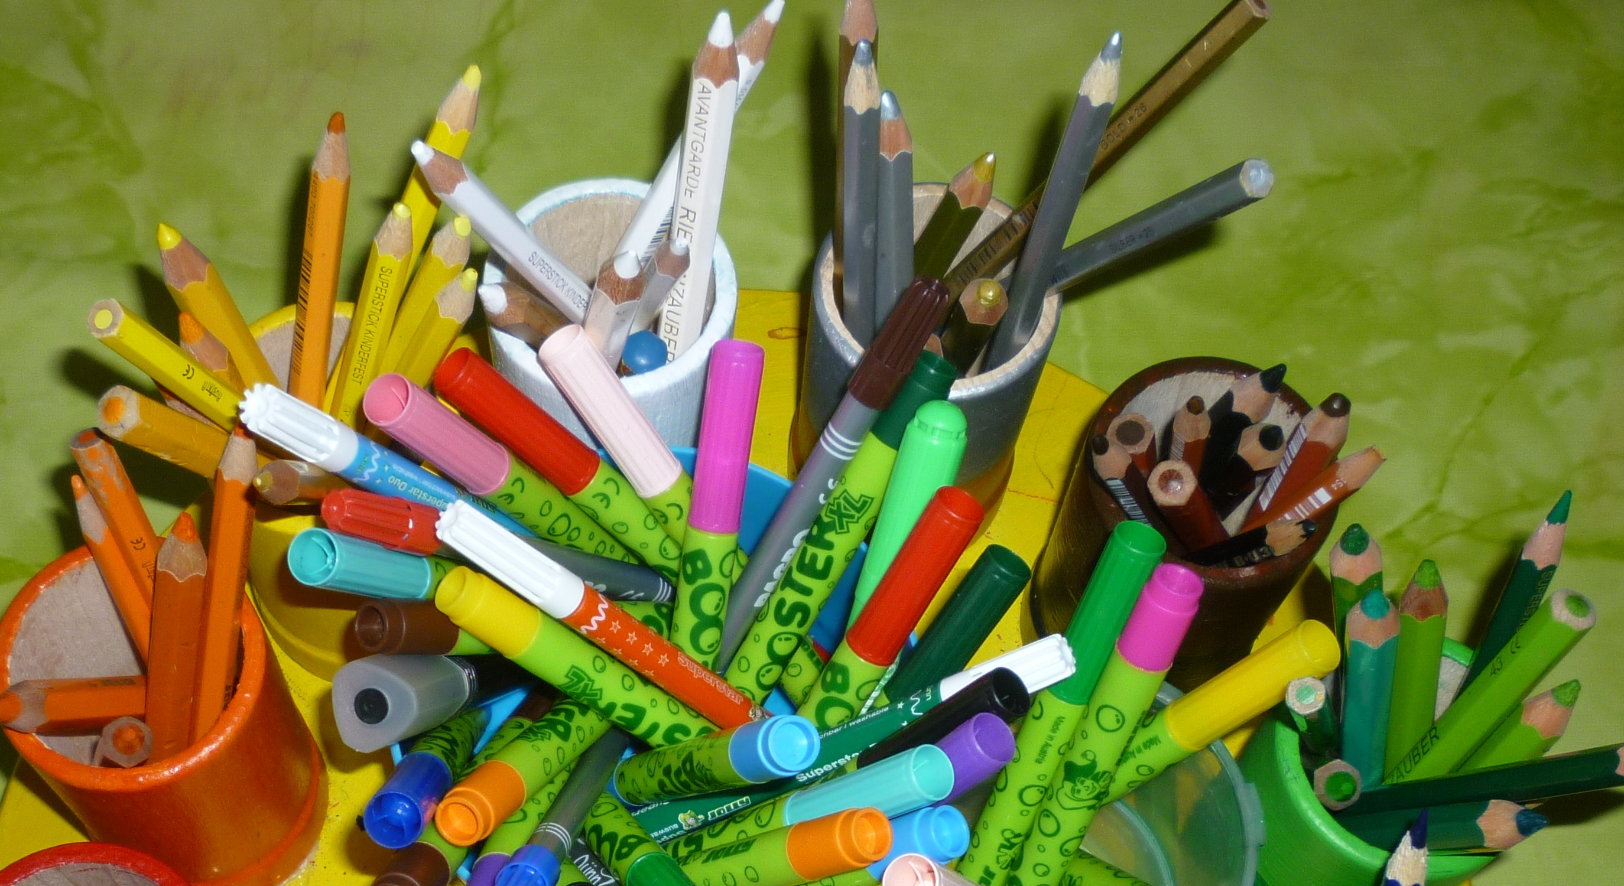
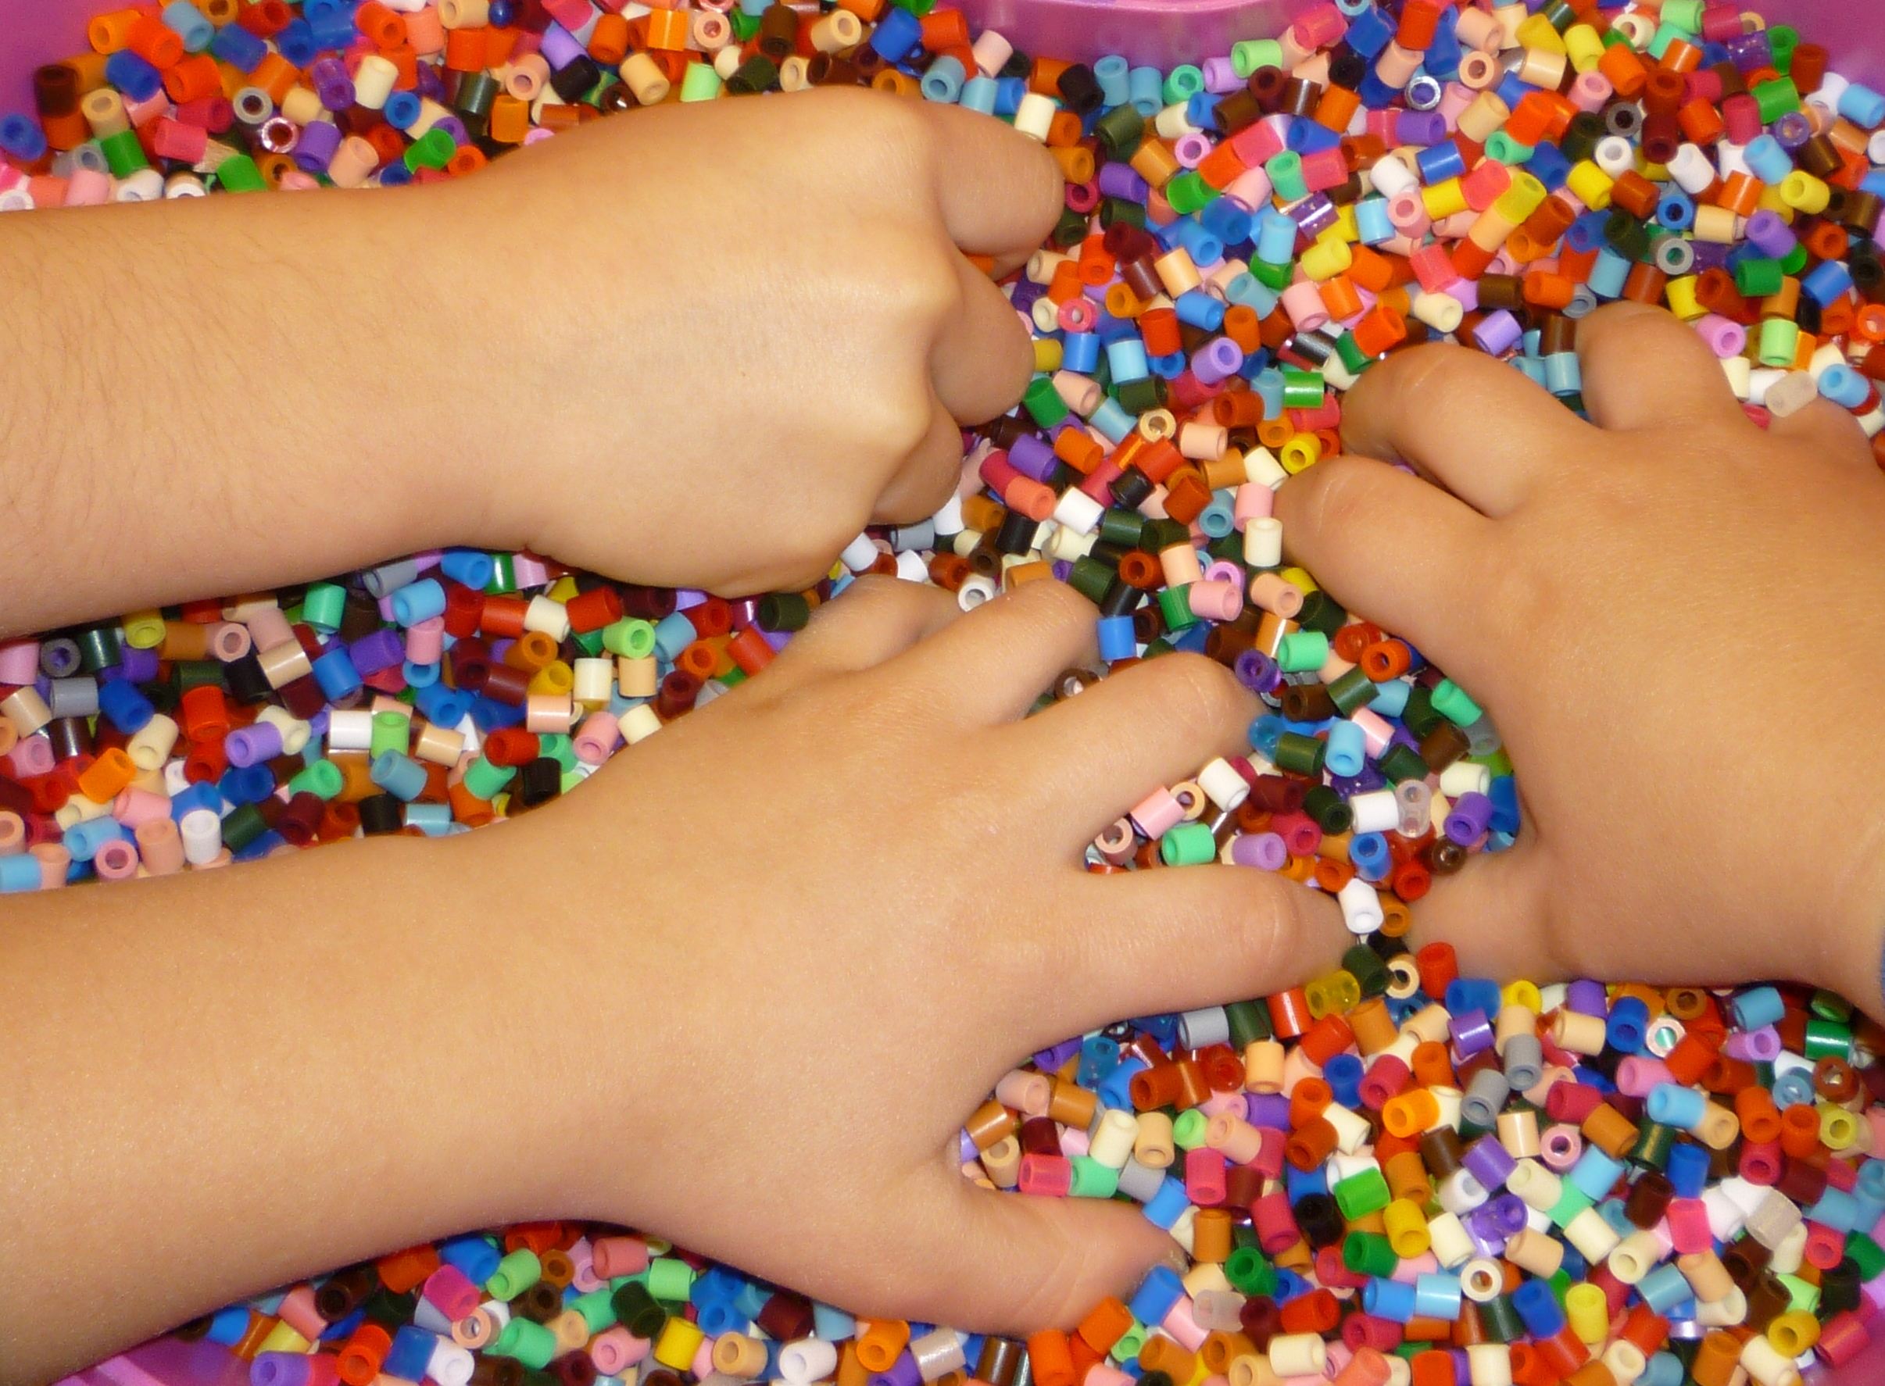
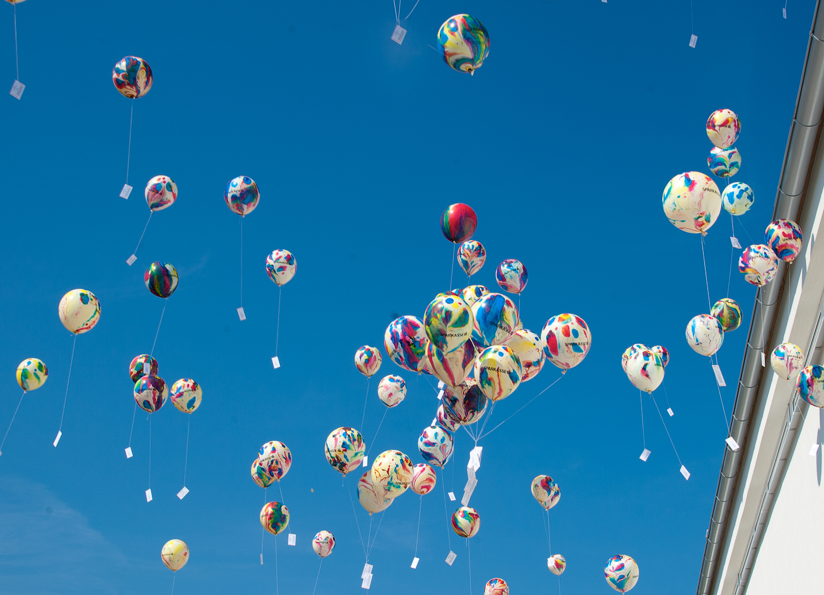
DATEN UND FAKTEN
DIE PÄDAGOGISCHE ARBEIT
EINGEWÖHNUNG

Slide 3
PERSONAL
9 PÄDAGOGINNEN
1 Leiterin (vom Gruppendienst freigestellt)
6 gruppenführende Pädagoginnen
1 Pädagogin zur Unterstützung in der Integrationsgruppe
1 Sprachförderpädagogin
7 pädagogische Assistenzkräfte
6 Pädagogische Assistenzkräfte
1 Springerin
2 REINIGUNGSKRÄFTE

Slide 4
VON DER KINDERBERTREUUNGSEINRICHTUNG ZUR BILDUNGSEINRICHTUNG
START 2009
ERWEITERUNG 2010

Slide 5
INHALT DES BRP
Pädagogische Orientierung
Bild vom Kind
Rollenverständnis der Pädagogin
Prinzipien
6 Bildungsbereiche
Transitionen oder Übergänge

Slide 6
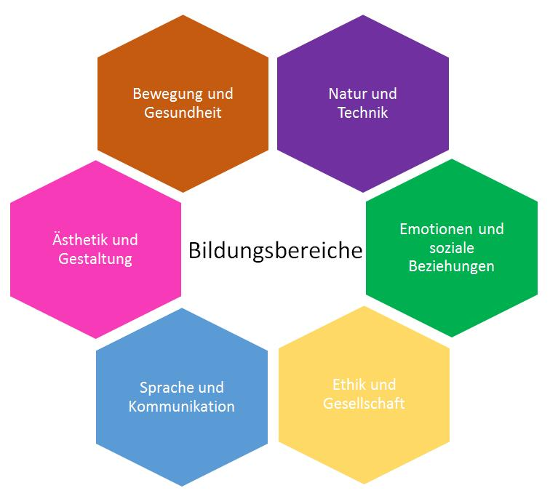

Slide 7
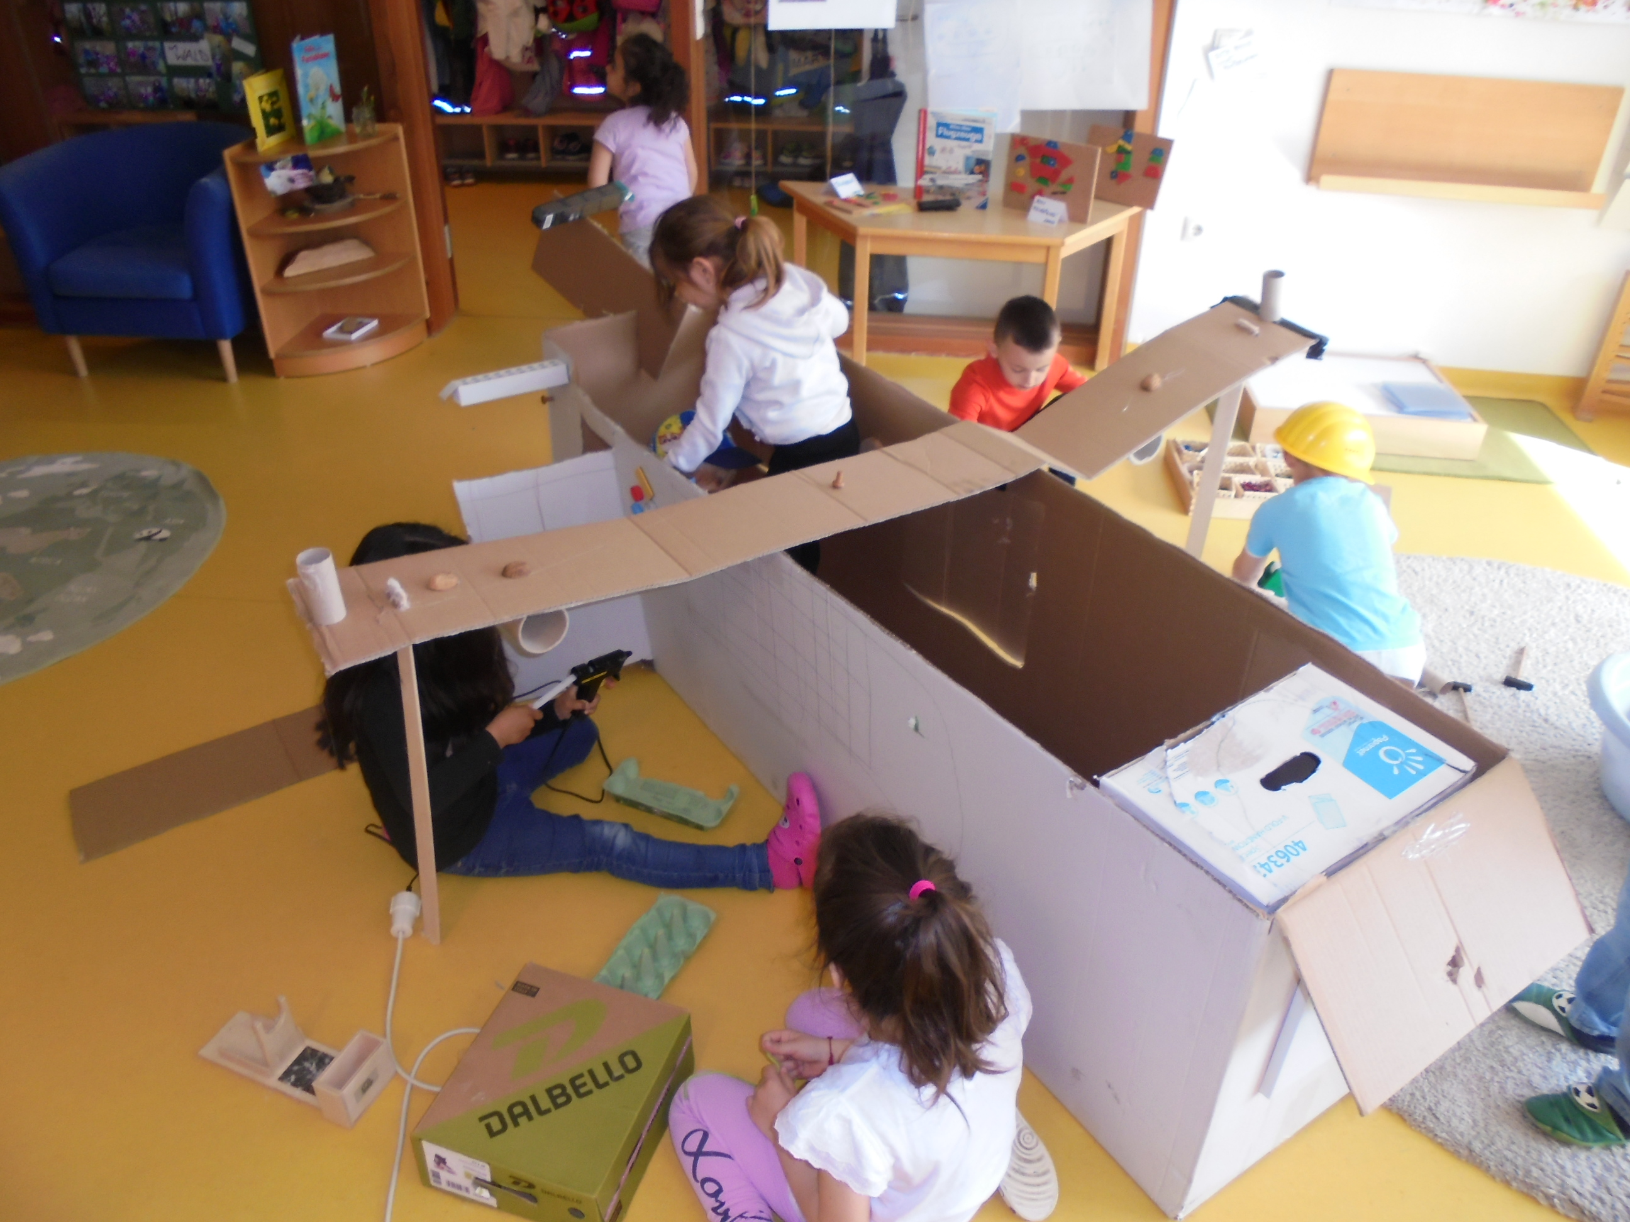
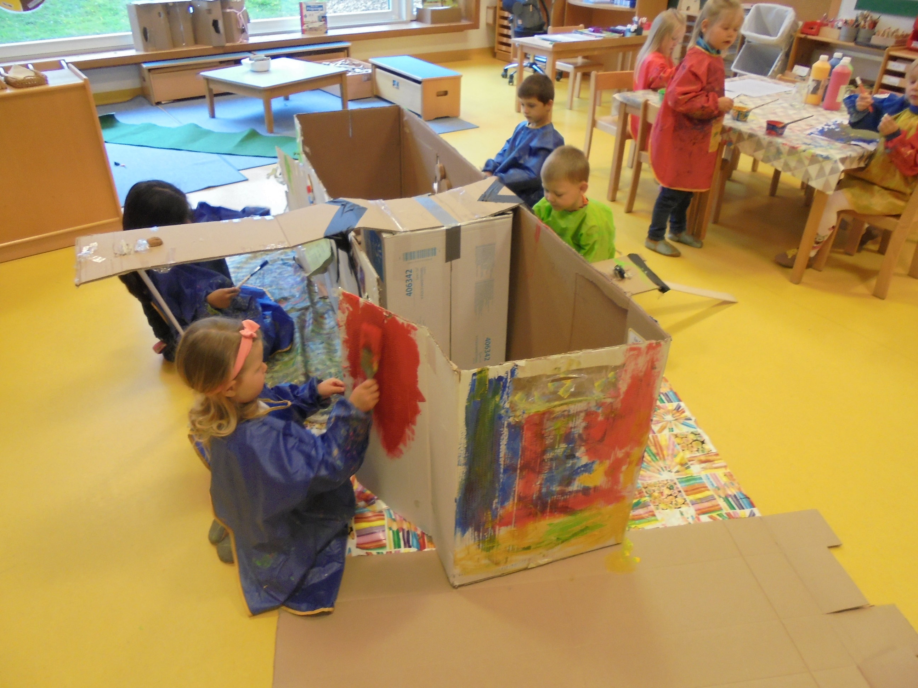
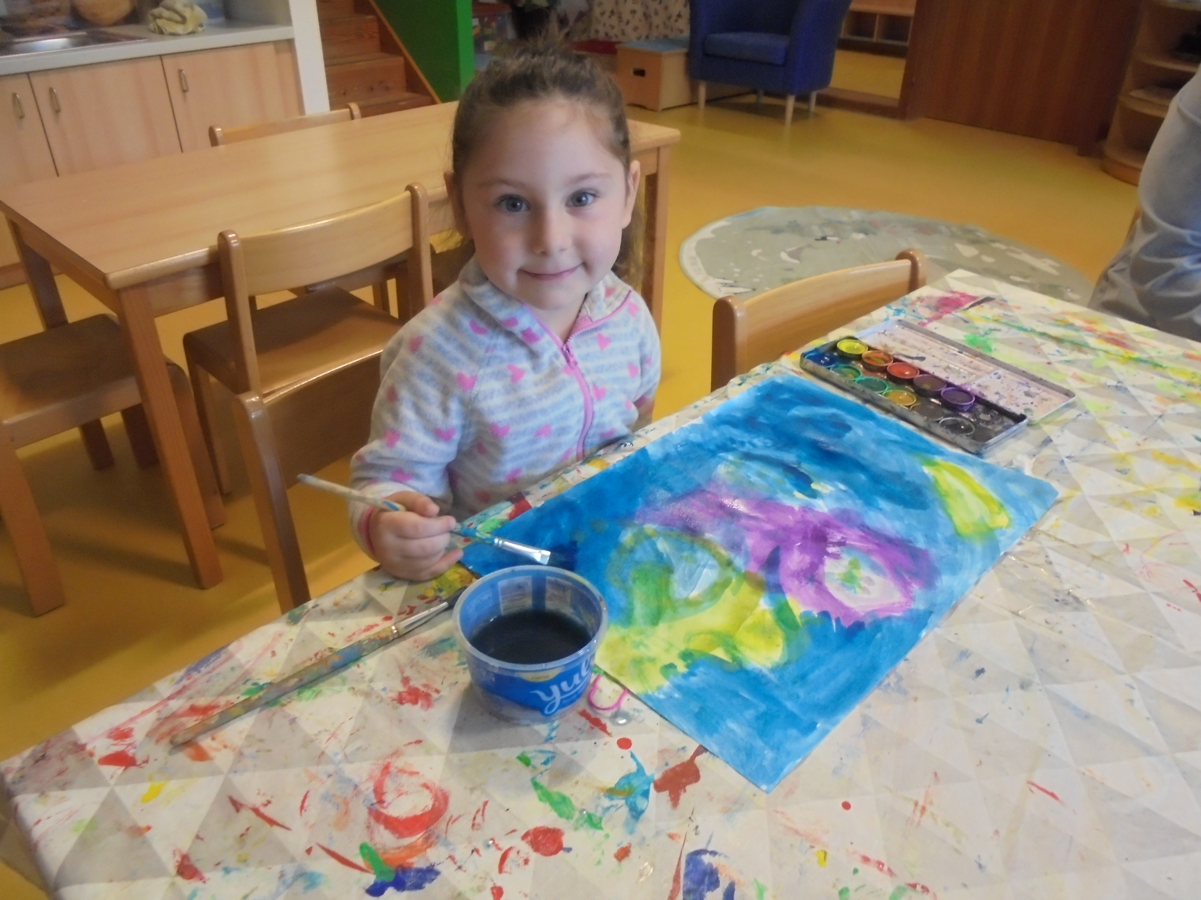
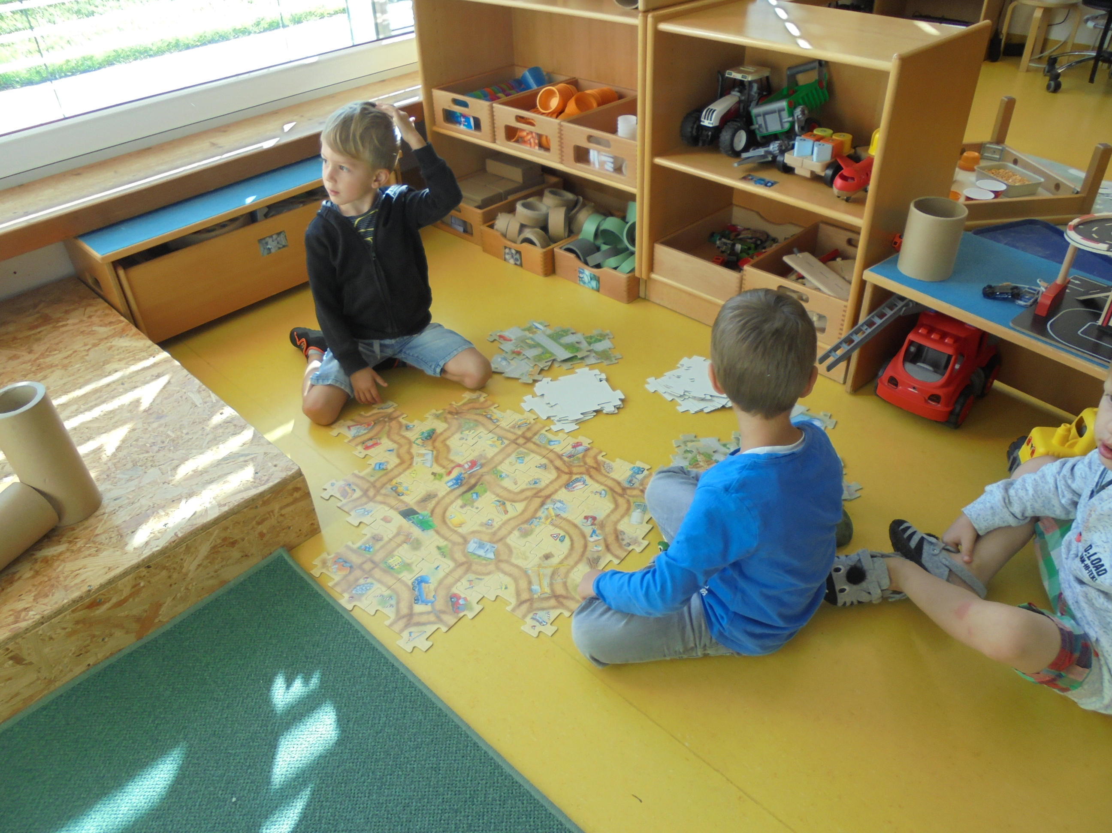
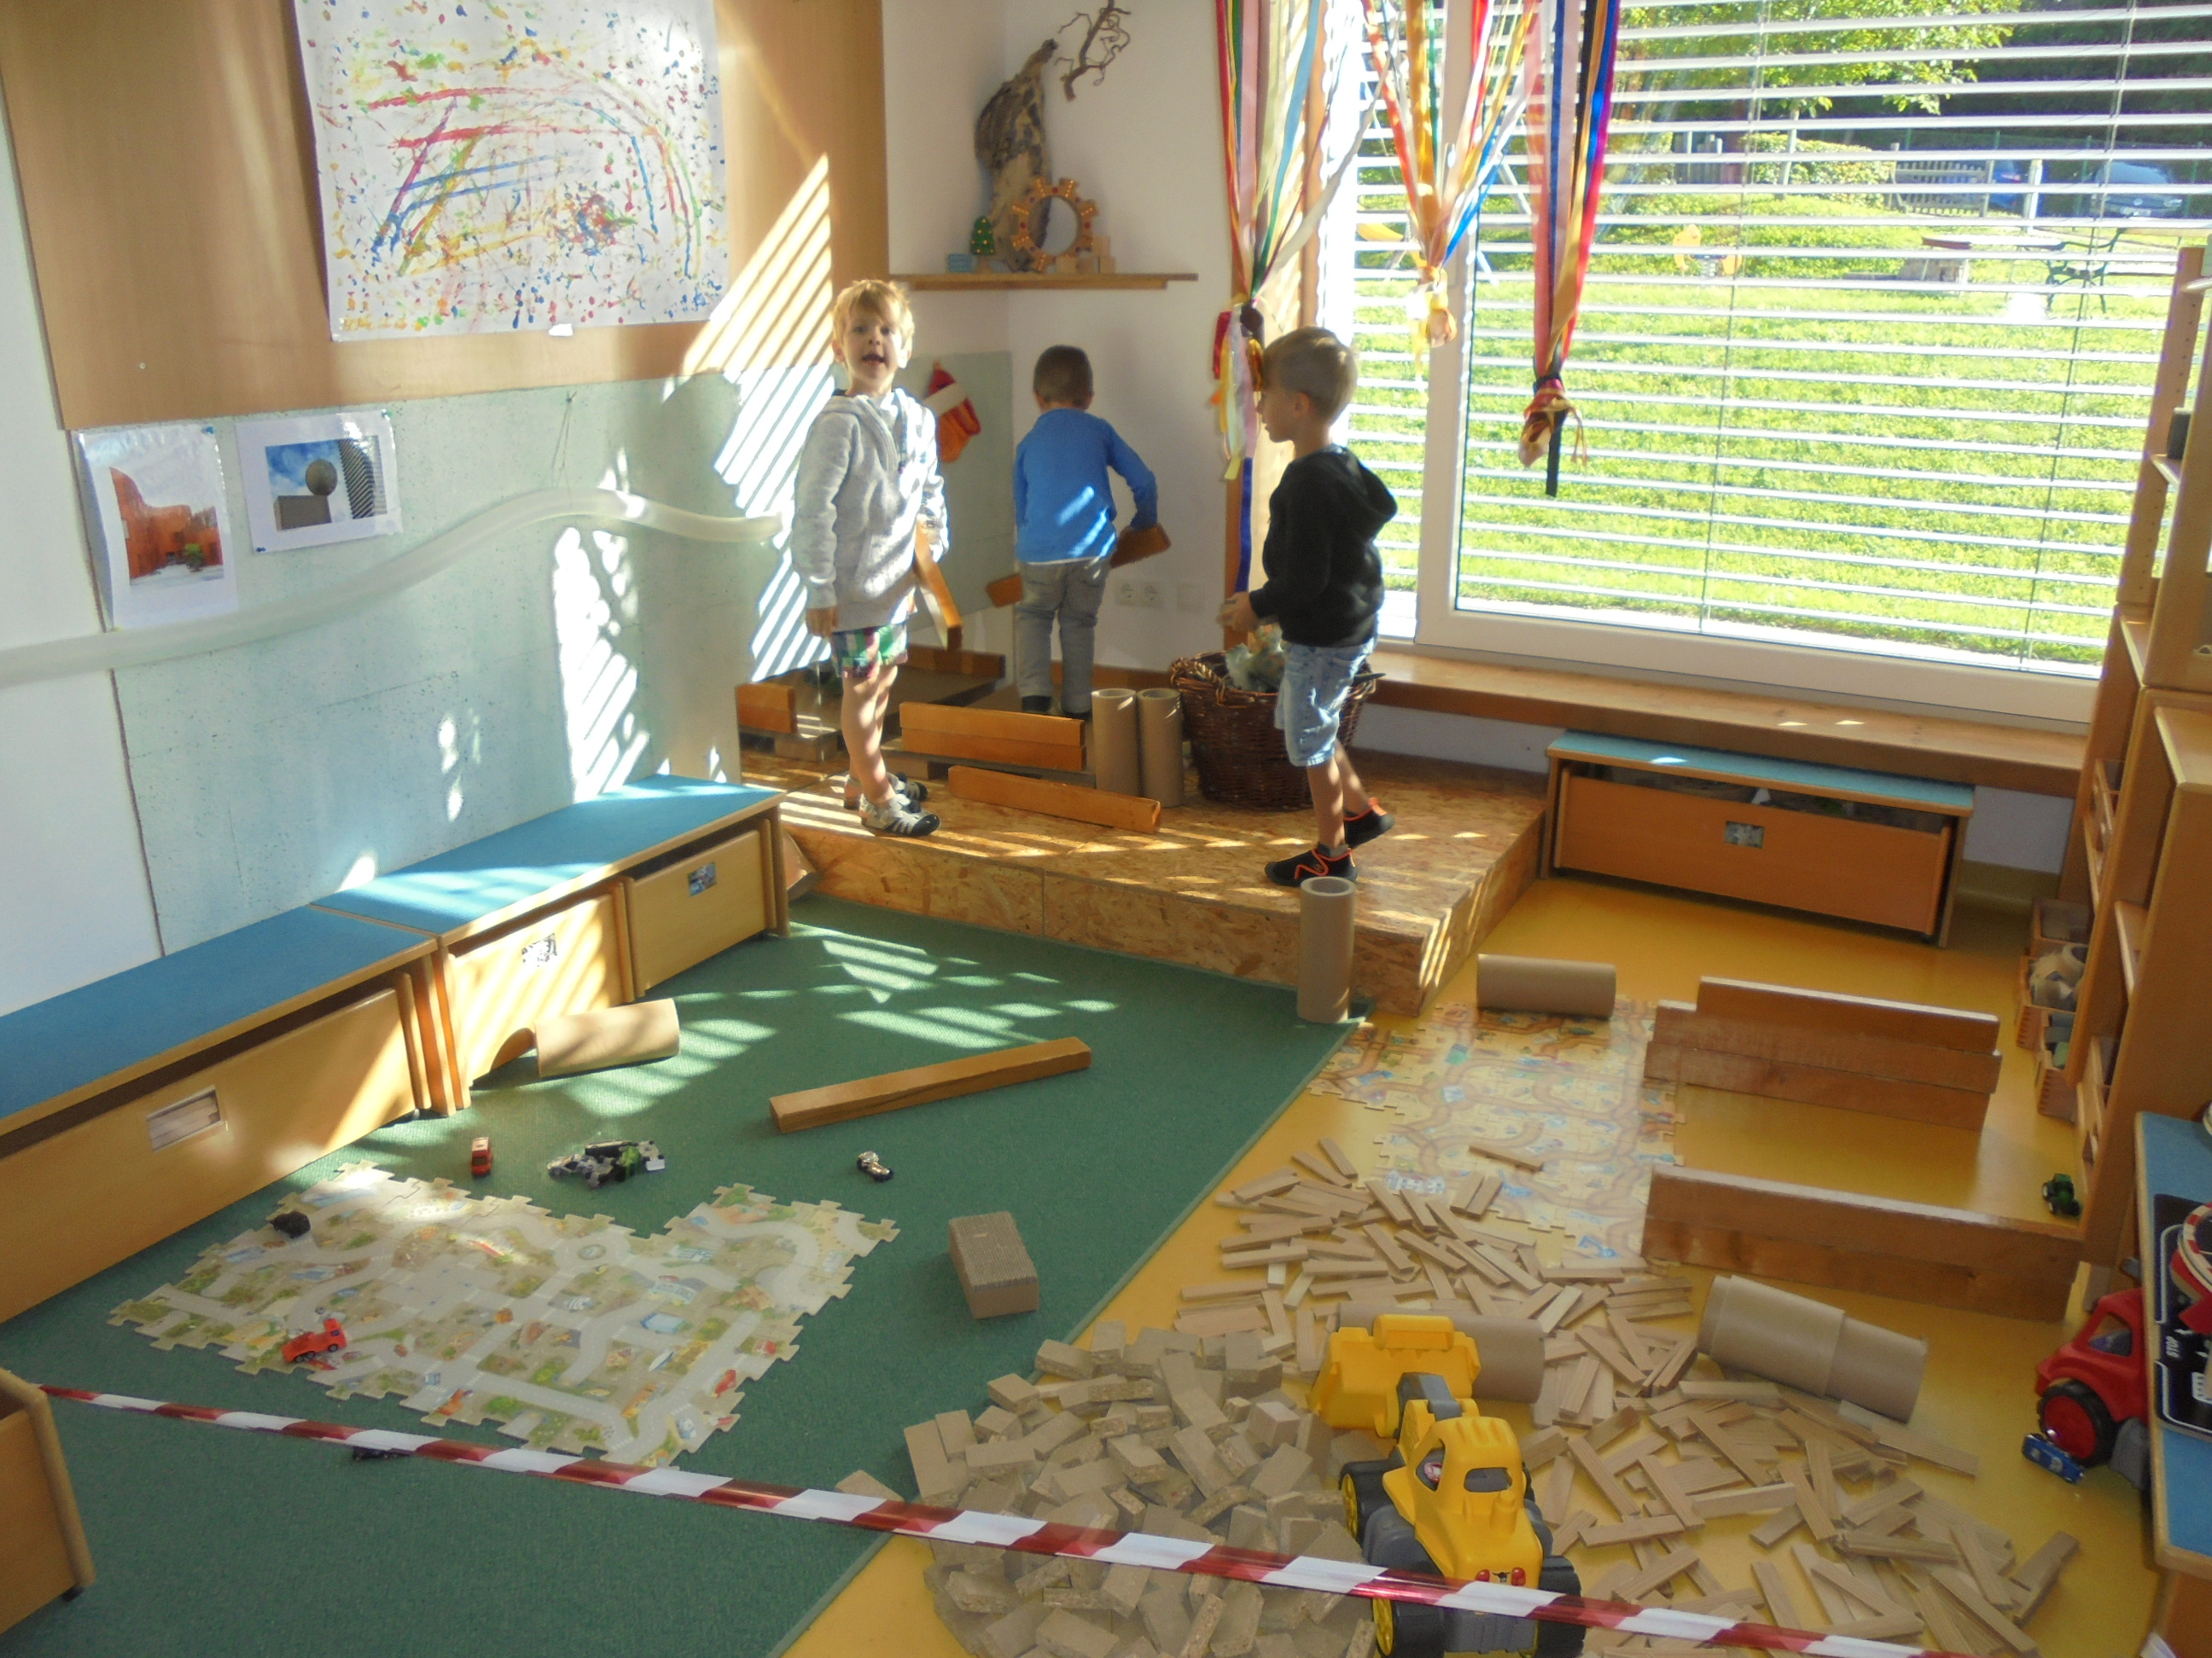
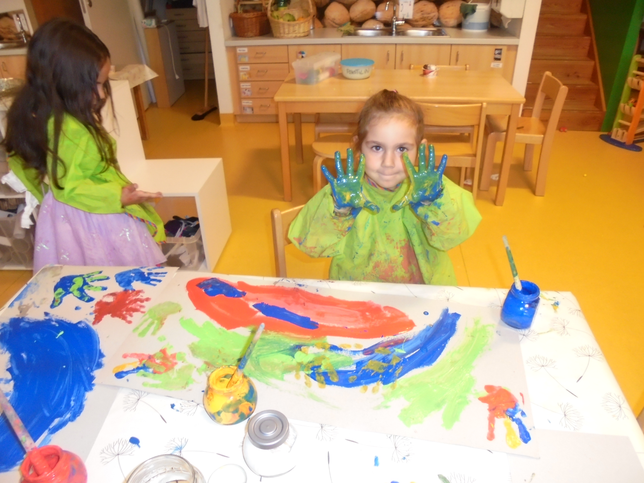
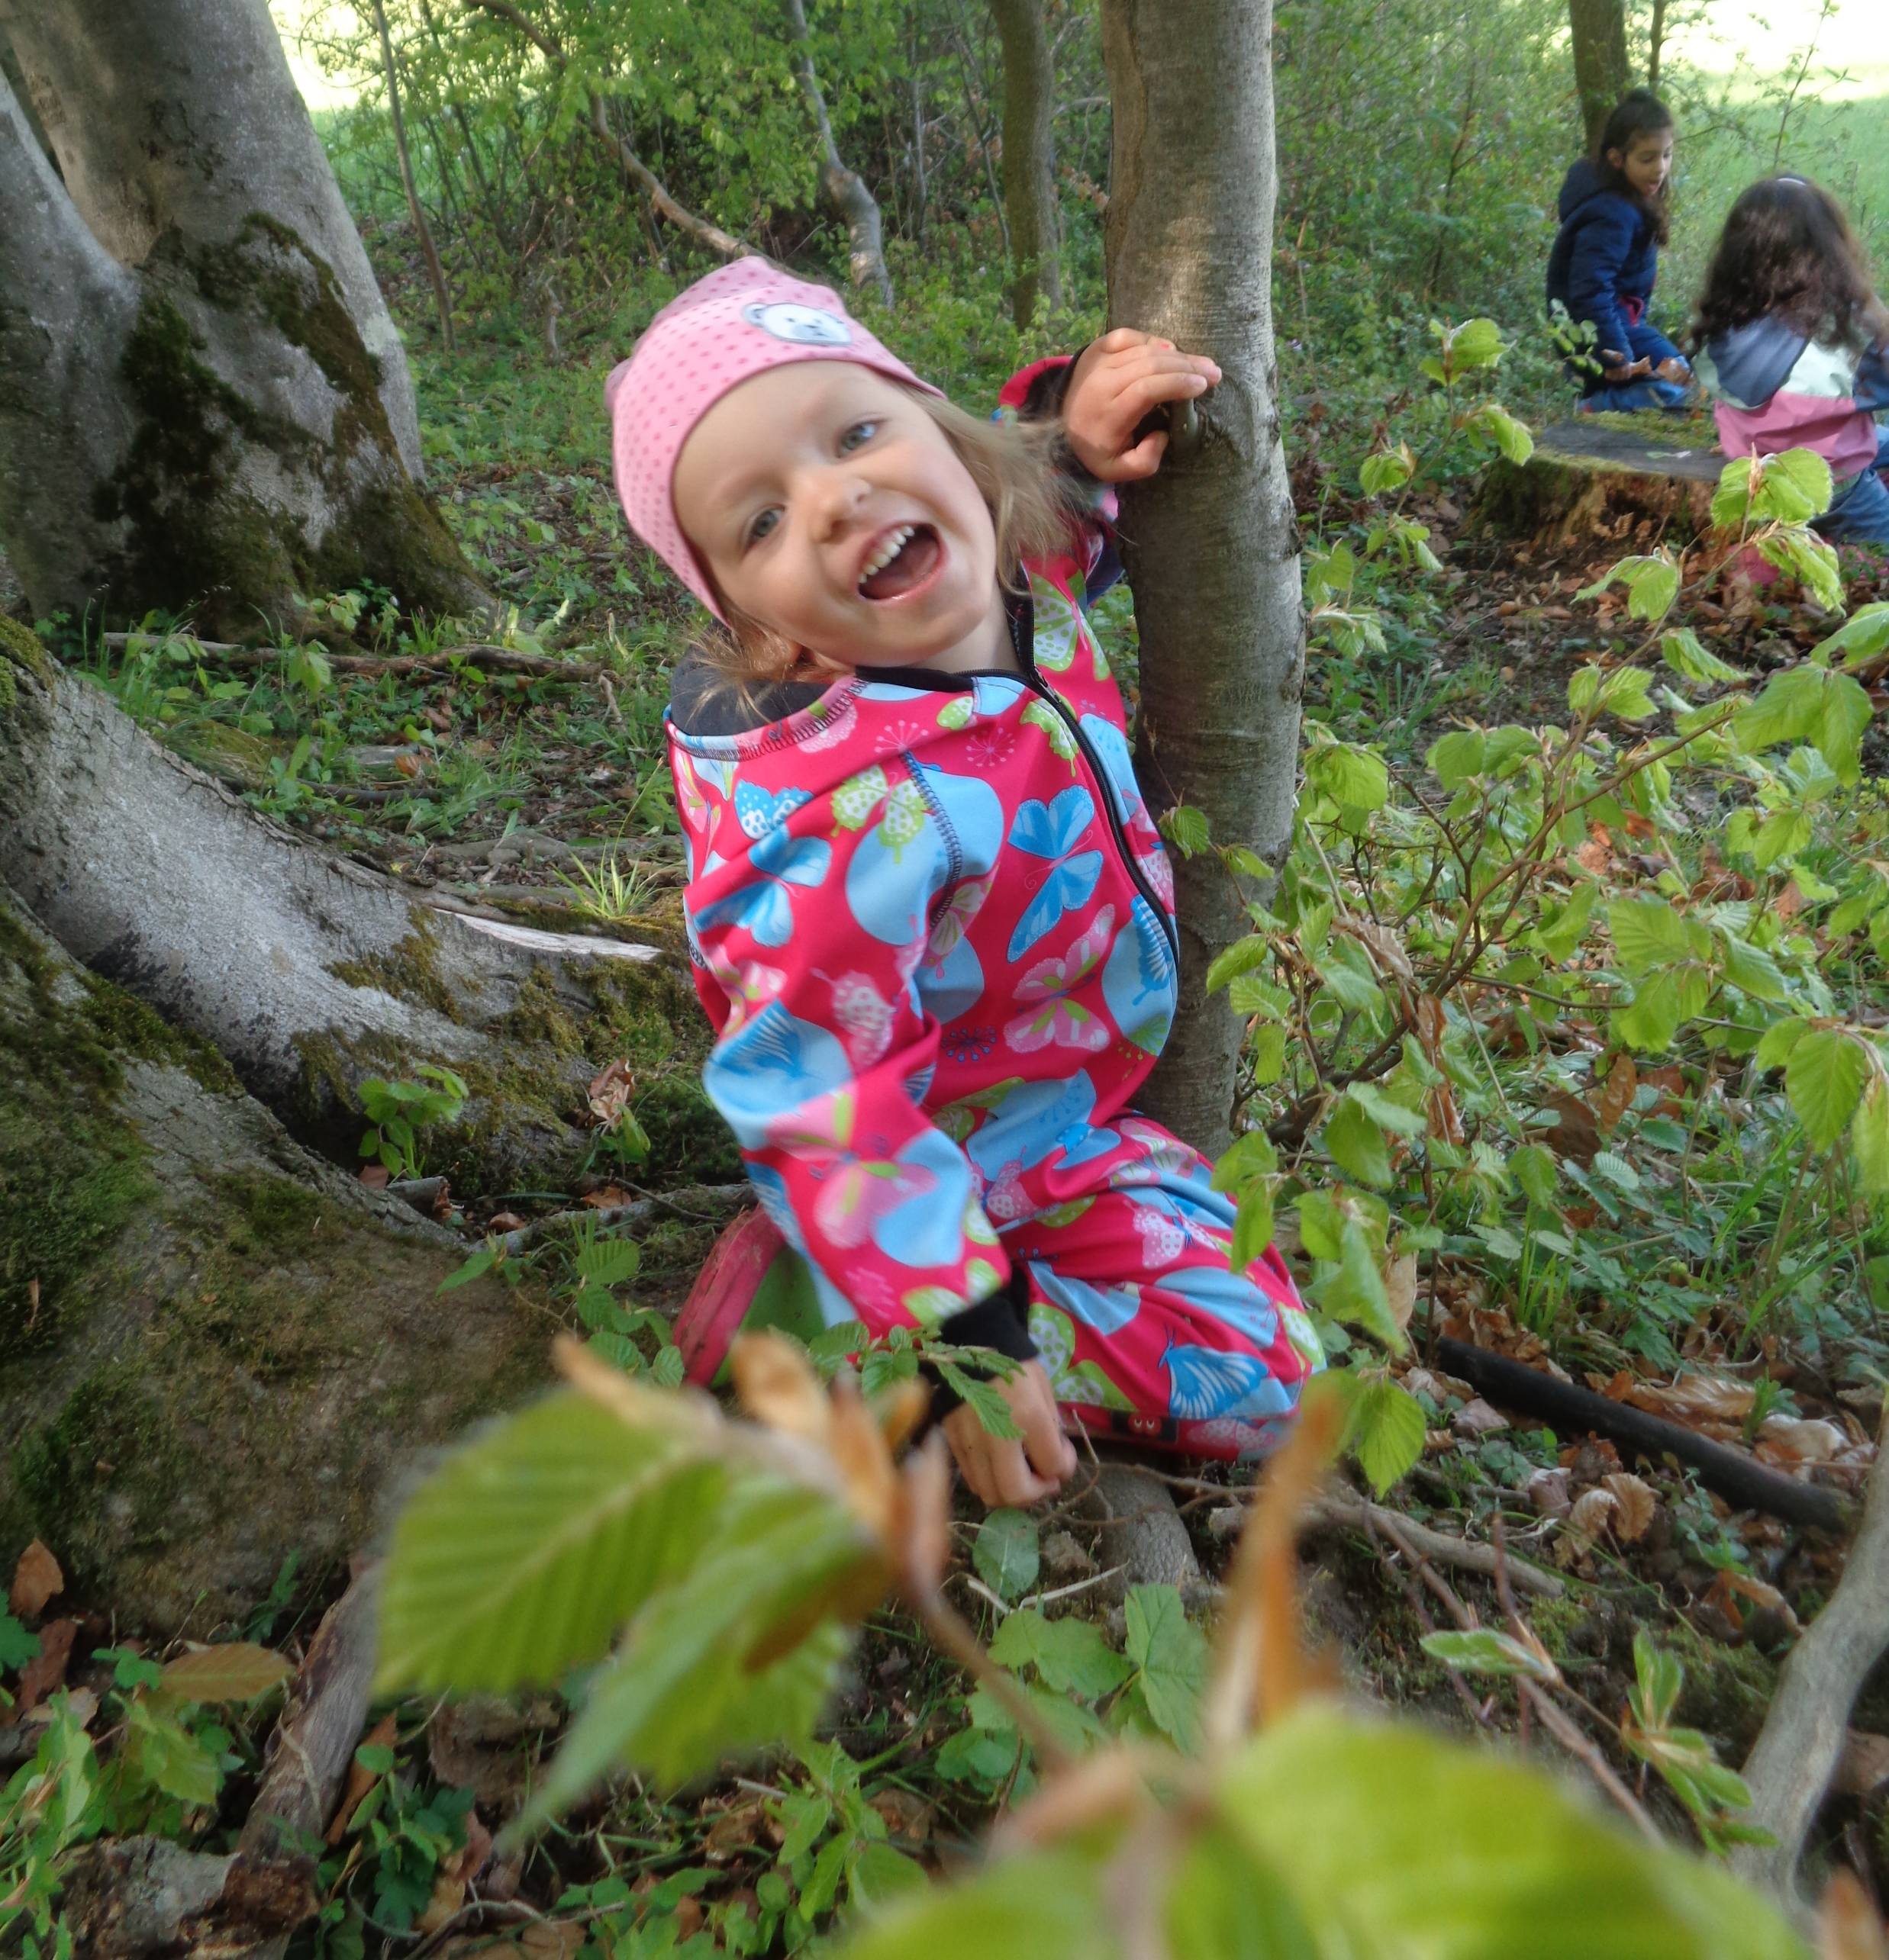
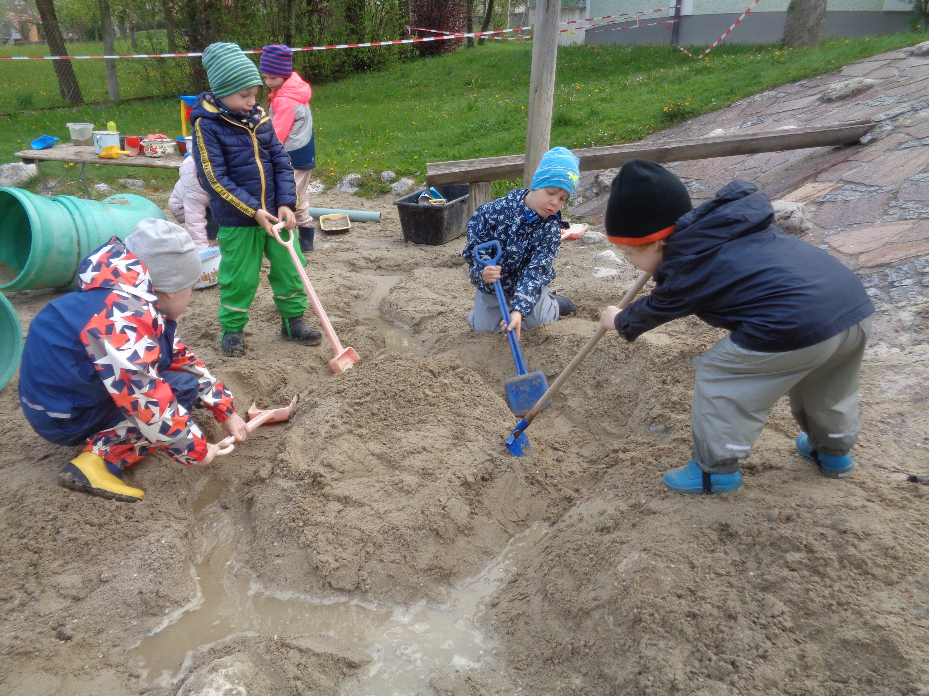
Kinder lernen forschend und entdeckend…..
…von uns bekommen sie den Raum dazu!

Slide 8
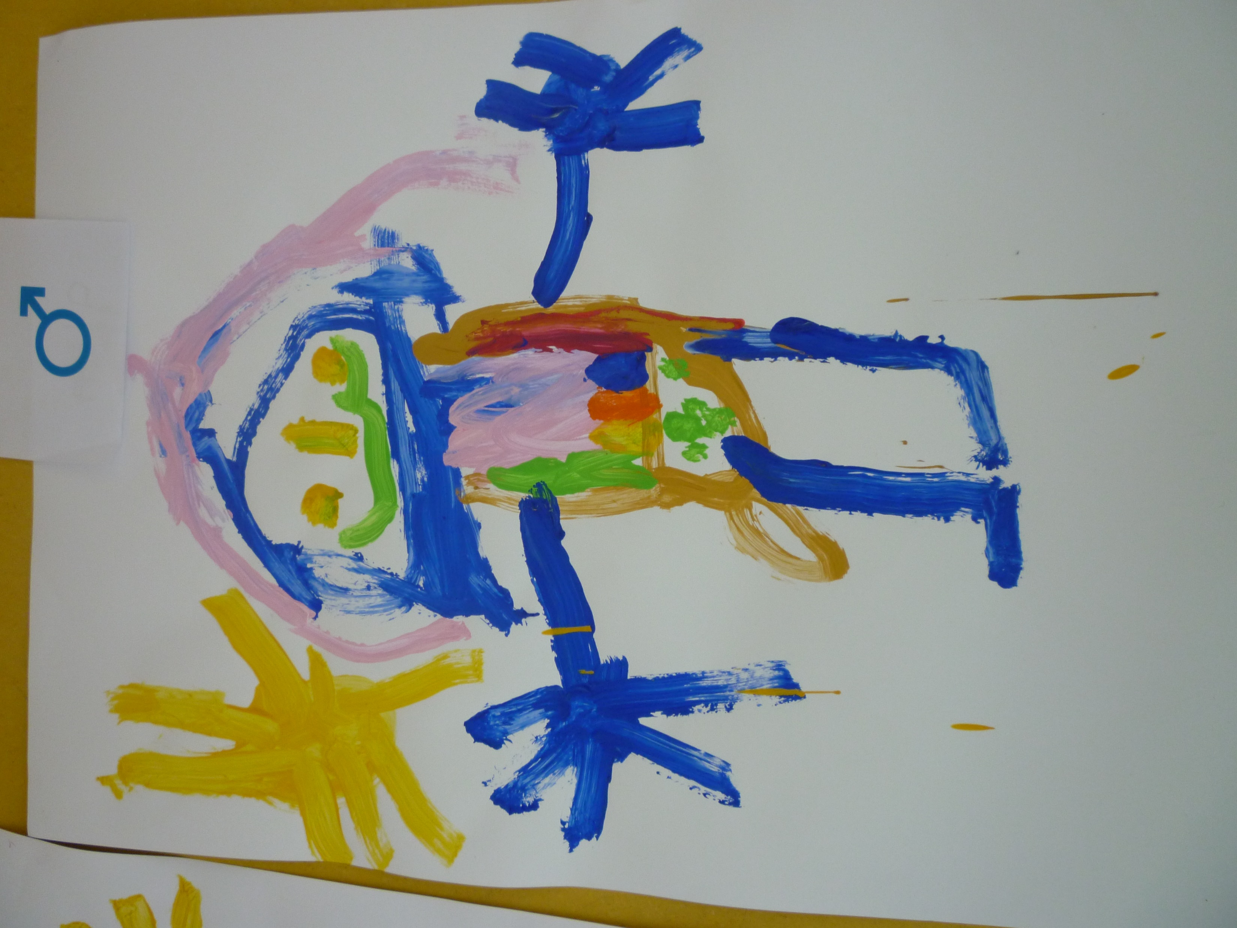
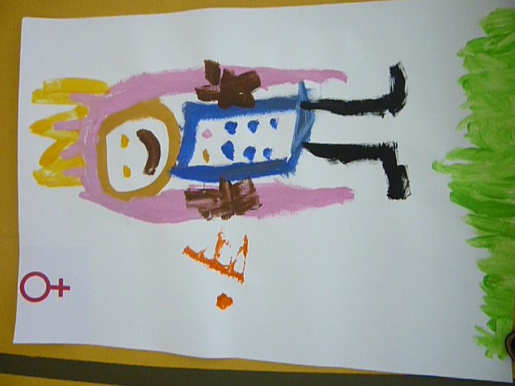
Bild vom Kind
Kinder sind
kompetente Individuen
neugierig und lernfreudig, aktiv Lernende im Spiel, Forscherinnen und Forscher
Ko-Konstrukteure ihrer Bildung
im Austausch mit ihrer kulturellen Umwelt
gleichwertige (gleichwürdige*) MitbürgerInnen mit Rechten zB. auf umfassende Bildung von Anfang an, auf Meinungsäußerung und Partizipation, auf Ruhe, Freizeit, Spiel etc.
*) Quelle: J. Juul (2013)

Slide 9
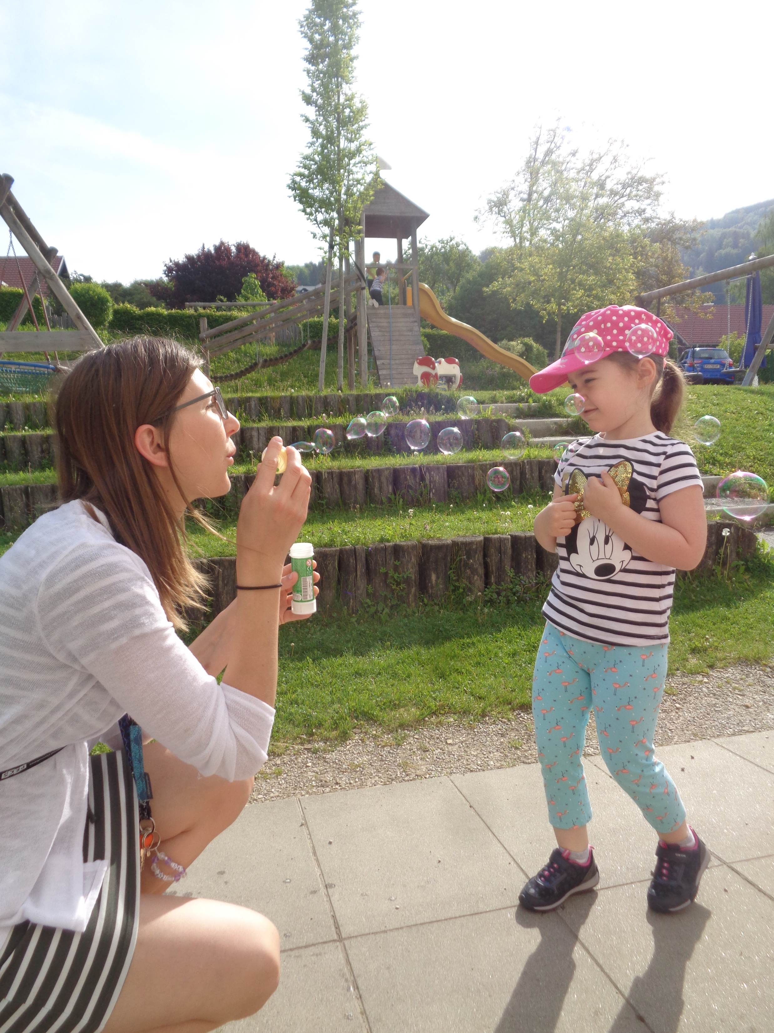
Rollenverständnis der PädagogInnen
Pädagoginnen und Pädagogen
schaffen ein Klima des Vertrauens
treten mit Kindern in Beziehung
gestalten ein anregendes Umfeld
geben Bildungsimpulse im Alltag
planen Bildungsangebote
achten auf Freiräume für die Ideen der Kinder
reflektieren ihre Bildungsarbeit
sind selbst Lernende
sind sich ihrer Vorbildwirkung bewusst

Slide 10
Ko-konstruktive Bildungsprozesse
Ko-Konstruktion bedeutet, dass Lernen durch Austausch (mit dinglicher und personeller Umwelt) stattfindet
Alle Beteiligten – Kinder – Erwachsene – Umwelt (Institutionen) – lernen von und miteinander und beeinflussen einander wechselseitig
Man kann nicht nicht kommunizieren (Watzlawick)
Man kann nicht nicht Raumgestalten
Man kann sich nicht nicht bilden
Man kann nicht nicht lernen
.

Slide 11
Ko-konstruktive Bildungsprozesse
In ko-konstruktiven Lernprozessen lernen die Kinder,
dass Bedeutungen und Ideen miteinander geteilt, untereinander ausgehandelt und erweitert werden können
dass dadurch das Verständnis von einer Sache bereichert und vertieft werden kann
dass die Welt auf viele Arten erklärt werden kann
dass ein Phänomen oder Problem auf viele Weisen gelöst werden kann
dass sich engagieren und „einmischen“ sinnvoll und notwendig ist → Partizipation!

Slide 12
Der Wert des Spiels für die kindliche Entwicklung
Der Mensch erkennt, erobert und reflektiert die Welt zuerst im Spiel
Kinder spielen, weil sie sich entwickeln und sie entwickeln sich, weil sie spielen.
Kinder bilden sich selbst und lernen spielend
Spielen ist die dem Kind eigene Art, sich mit seiner Umwelt auseinanderzusetzen, sie zu erforschen, zu begreifen, zu erobern.
Spielen ist ganzheitliche Persönlichkeitsbildung
Spielen ist Lernen auf allen Ebenen

Slide 13
Lerndispositionen nach M.Carr (Neuseeland)unddemDeutschenJugendinstitut2007
Lerndispositionen bilden die Voraussetzung für Lernen.
Sie können als ein Repertoire an Lernstrategien bezeichnet werden.
Interessiert sein
Engagiert sein
Standhalten bei Herausforderungen und Schwierigkeiten
Sich ausdrücken und mitteilen
An einer Lerngemeinschaft mitwirken und Verantwortung übernehmen

Slide 14
„Spiel ist die Arbeit des Kindes“ Schäfer, G.E. (2007) Bildung beginnt mit der Geburt. Berlin: Cornelsen Verlag

Slide 15
Die ersten Tage im Kindergarten
Der Kindergartenbeginn wird mit der gruppenführenden Pädagogin vereinbart!
Grundphase: 3 Tage
Bezugsperson + Kind = 1 Stunde Gruppenraum
Bezugsperson: eher passiv
Pädagogin: abwartend, beobachtend
Kein Trennungsversuch!
Der Kindergarten wird vom Kind als „Neue Situation“ wahrgenommen und
überfordert das Kind, wenn es den Anforderungen alleine gegenübersteht.
Der Eingewöhnungsprozess des Kindes in den Kindergarten muss daher unter der Beteiligung einer, für das Kind vertrauten, Bezugsperson geschehen.
Ihre bloße Anwesenheit im Raum genügt,
um für das Kind einen „sicheren Hafen“ zu schaffen. Eine sichere Bindung.

Slide 16
Erster Trennungsversuch 4. –5. Tag
Niemals an einem Montag
Bezugsperson verabschiedet sich und verlässt den Raum
Bezugsperson bleibt in der Nähe
Trennungsdauer maximal 30 Minuten
Mutter/ Vater
Kind
Pädagogin

Slide 17
Kürzere
Eingewöhnung
Hinweis:
Kind nimmt wenig Kontakt zur Bezugsperson auf.
Dauer: ca. 6 Tage
Längere
Eingewöhnung
Hinweis:
Kind sucht häufig Blick-und Körperkontakt zur Bezugsperson
Trennung gestaltet sich
schwierig
Dauer: 2 –4 Wochen

Slide 18
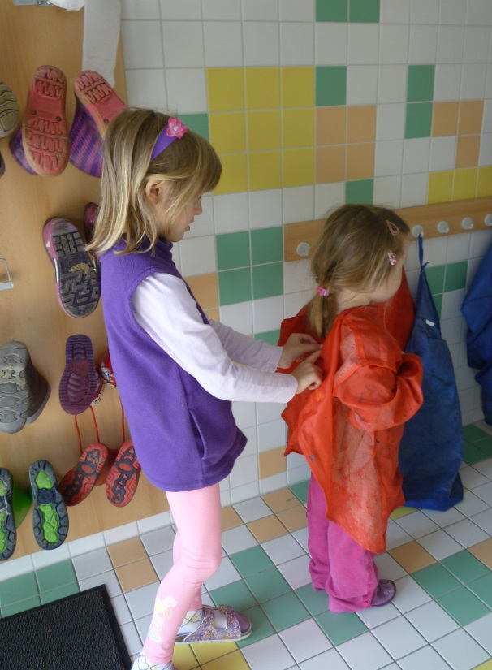
Stabilisierungsphase
Das Kind bleibt alleine im Kindergarten
Trennungsrituale
werden akzeptiert
Das Kind nimmt am Mittagessen teil, falls es ganztags die Einrichtung besucht
Das Kind nimmt nach zwei weiteren Tagen an der Ruhephase teil

Slide 19
Anfang vom Ende
der Eingewöhnung
Bezugsperson verlässt den Kindergarten
Sie bleibt aber jederzeit erreichbar

Slide 20
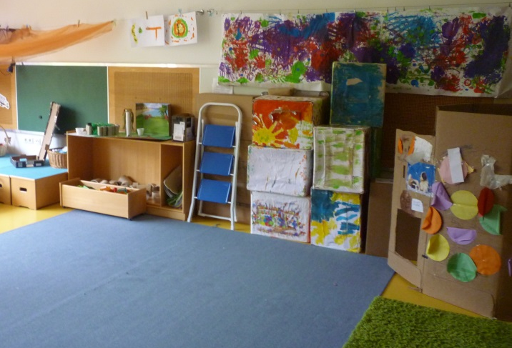
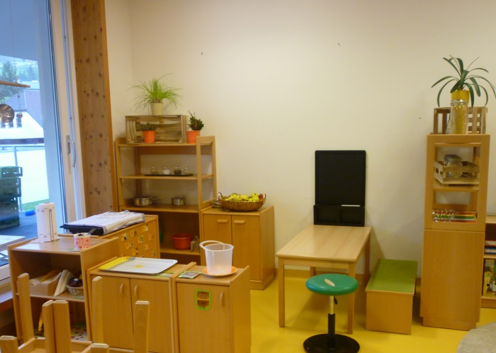
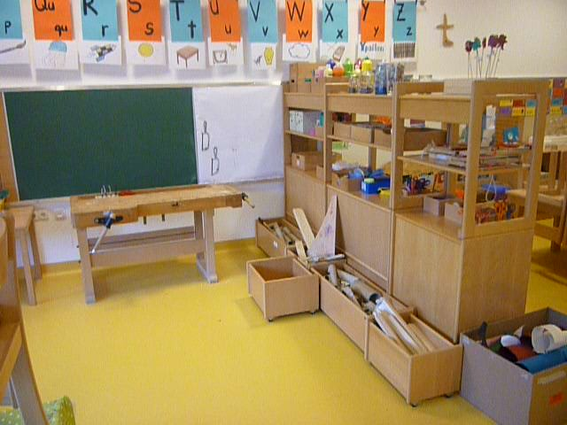
Und nach einer gelungenen Eingewöhnung sieht dann unser Tagesablauf …
…wie folgt aus:

Slide 21
Guten Morgen!
Schön dich zu sehen!
7. 00Uhr - 7.30 Uhr:
Ankommen und spielen in der Frühdienstgruppe
7.30 Uhr - 9.00 Uhr:
Freies Spiel in den Gruppen,
Erst einmal Ankommen und
„Warm werden“

Slide 22
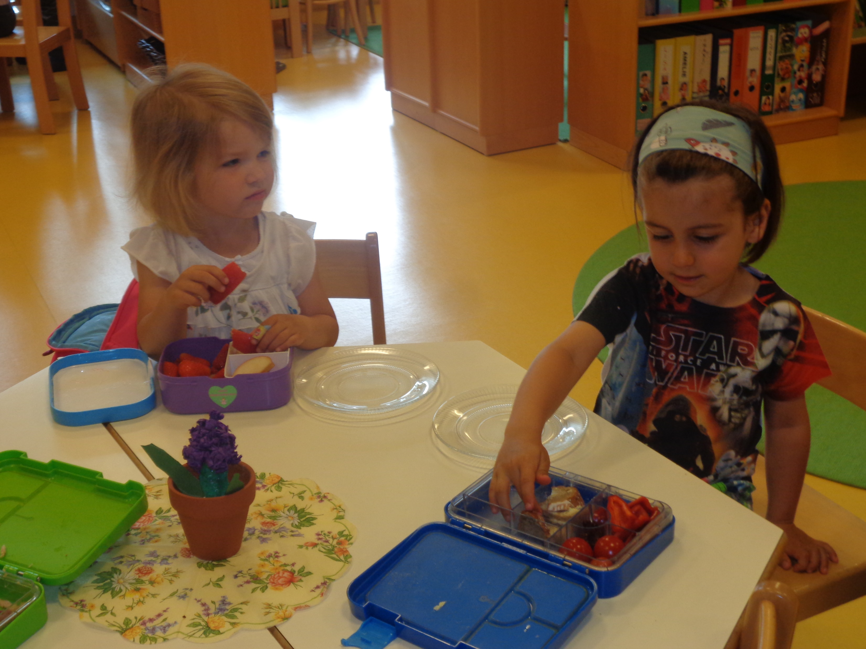
Jause und Gemeinschaftsrituale
Hallo! Hallo! Schön, dass du da bist!
07.30 Uhr – 10.00 Uhr:
Gemütliches Jausnen
8.30 Uhr:
Ende der „Bringzeit“
Anschließend:
Gemeinsame Runde
Wertvoll und wichtig für jedes Kind

Slide 23
Spielen, die wichtigste Lernform des Kindes
Bis 11.30/12.30 Uhr:
Lernen im Kindergarten durch Spielen, Vertiefen, Forschen, Ausprobieren, Entdecken, …
In dieser Zeit wird gespielt, vertieft, erforscht, ausprobiert, gelernt, Gemeinsamkeit erlebt und gelebt
Durch wahrnehmendes Beobachten knüpfen wir an den
Themen der Kinder an, geben Impulse
und nutzen ihre Stärken, um die
kindliche Lernfreude zu erhalten.
Einen großen Stellenwert im Tagesablauf
hat die gemeinsame Gestaltung
des Entwicklungsportfolios!

Slide 24
Entwicklungsportfolio
dialogisch angelegte Begleitung von Bildungsprozessen beginnend in der Krabbelstube bis zum Ende der Volkschulzeit
Gezieltes Sammeln von Entwicklungs-Spuren des Kindes
Datum, Titel .... Auskunft des Kindes
Der Blick richtet sich auf die Entwicklung von Wissen und Können des Kindes.
Interesse liegt darin die Entwicklung des einzelnen Kindes im Blick zu haben.
Erwachsene verständigen sich (mit Kindern) darüber, was wichtig ist (Systematik, z.B. nach Bildungsbereichen).
Meilensteine der Entwicklung des Kindes werden sichtbar! Das Kind erhält die Mappe am Ende der KG-Zeit und nimmt diese Dokumentation in die Schule mit

Slide 25
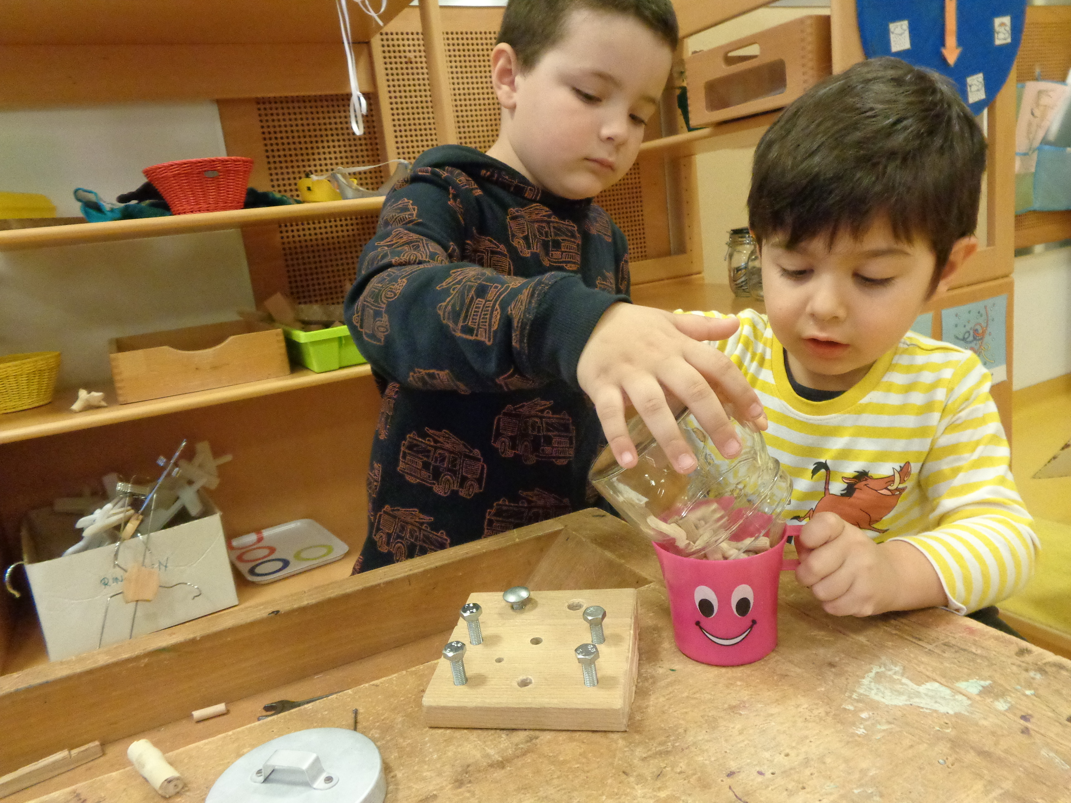
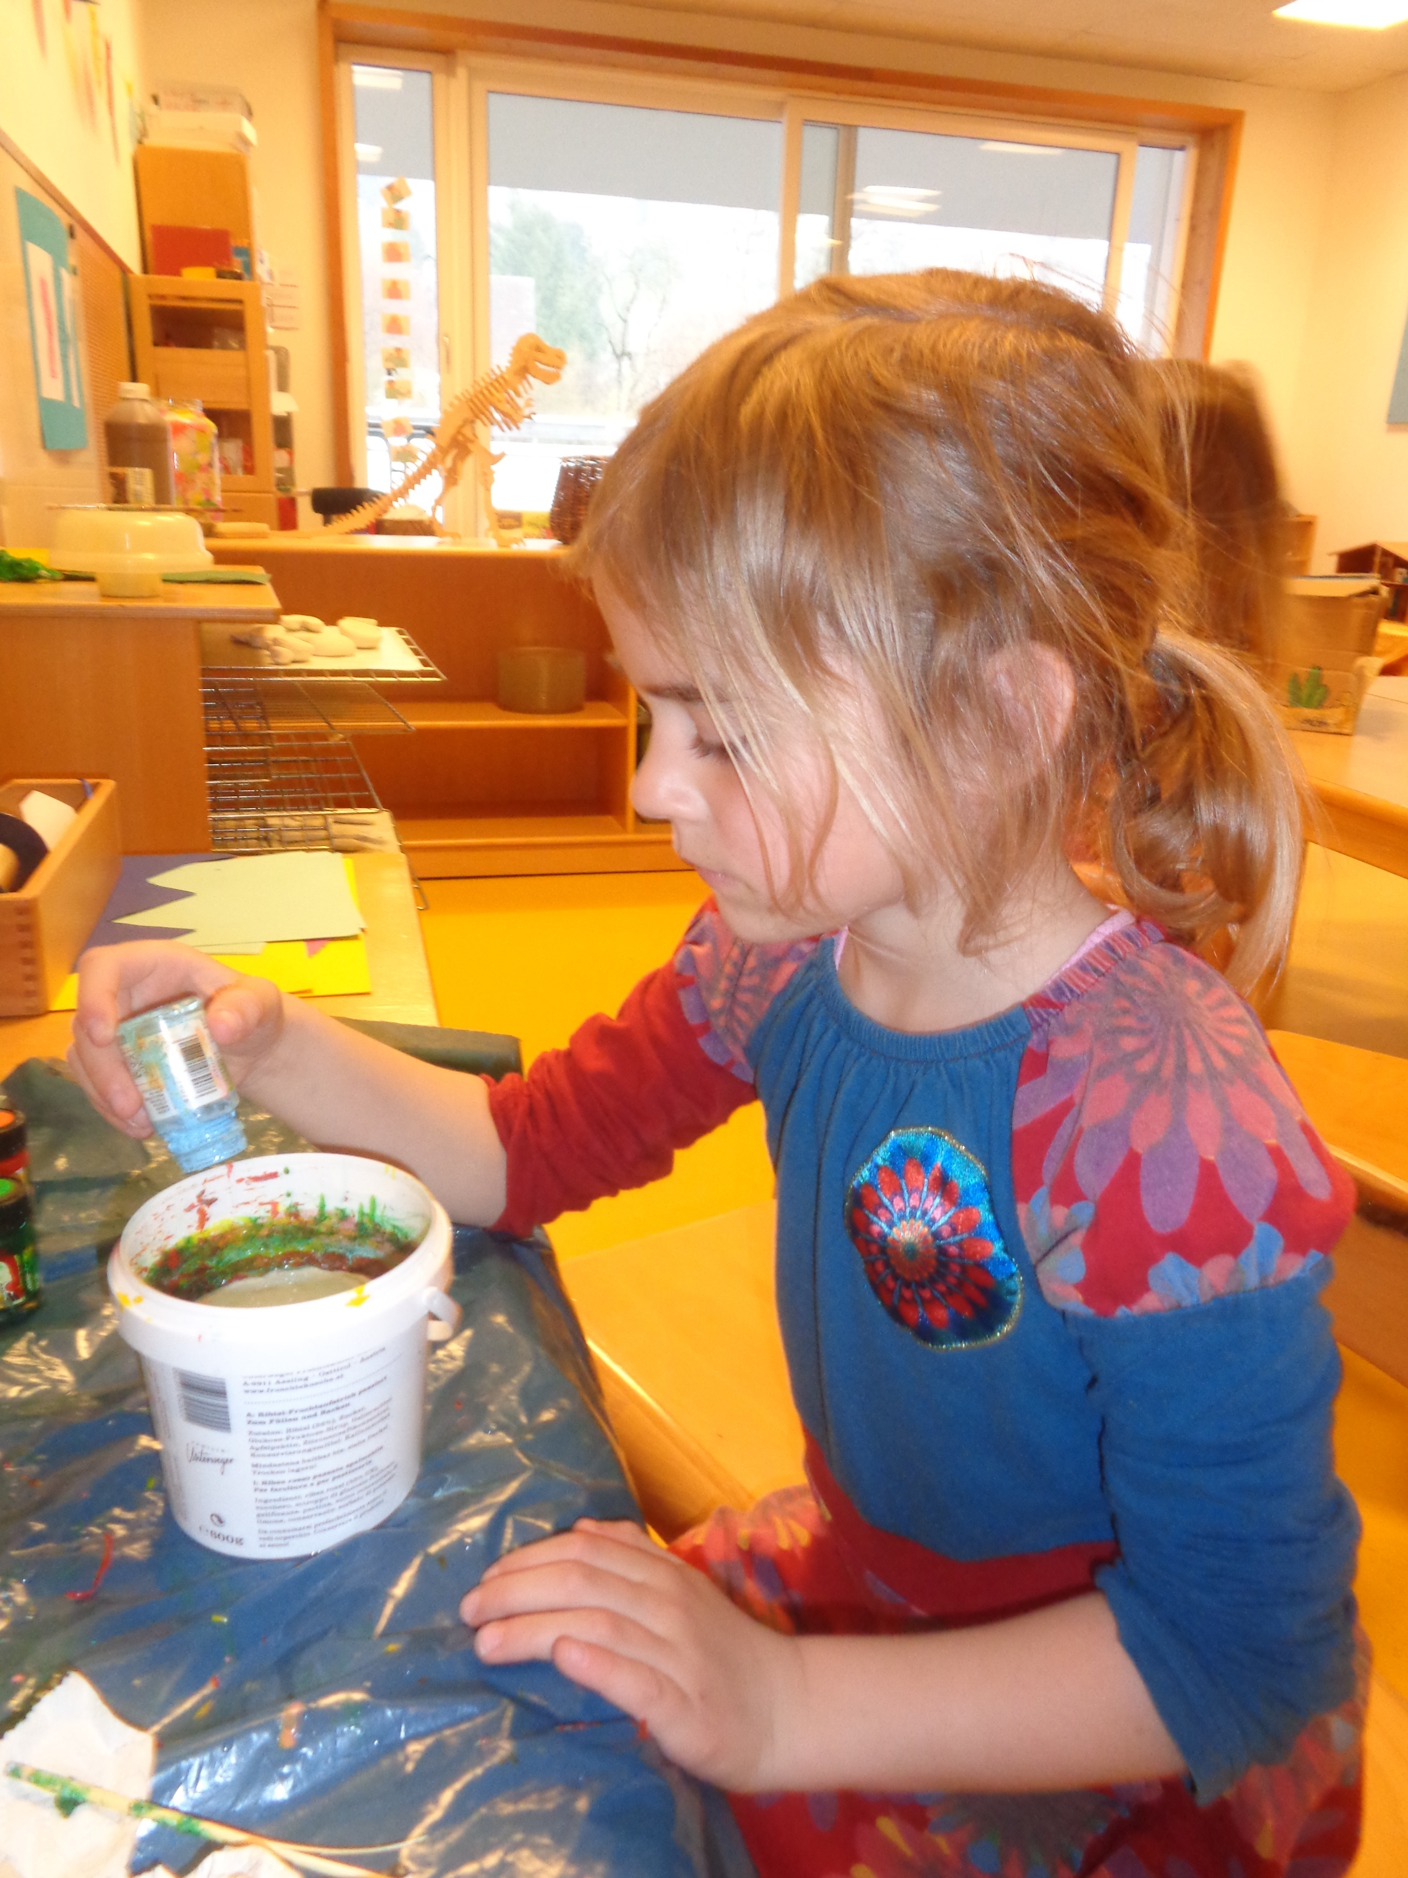
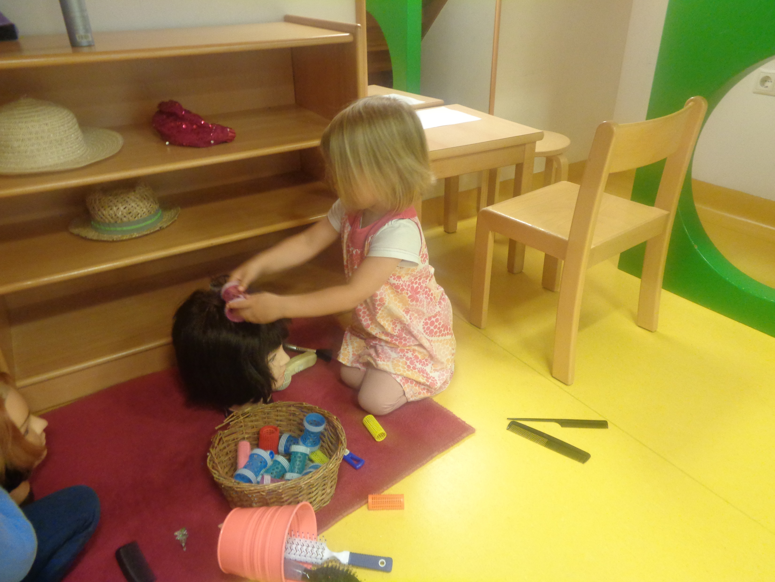
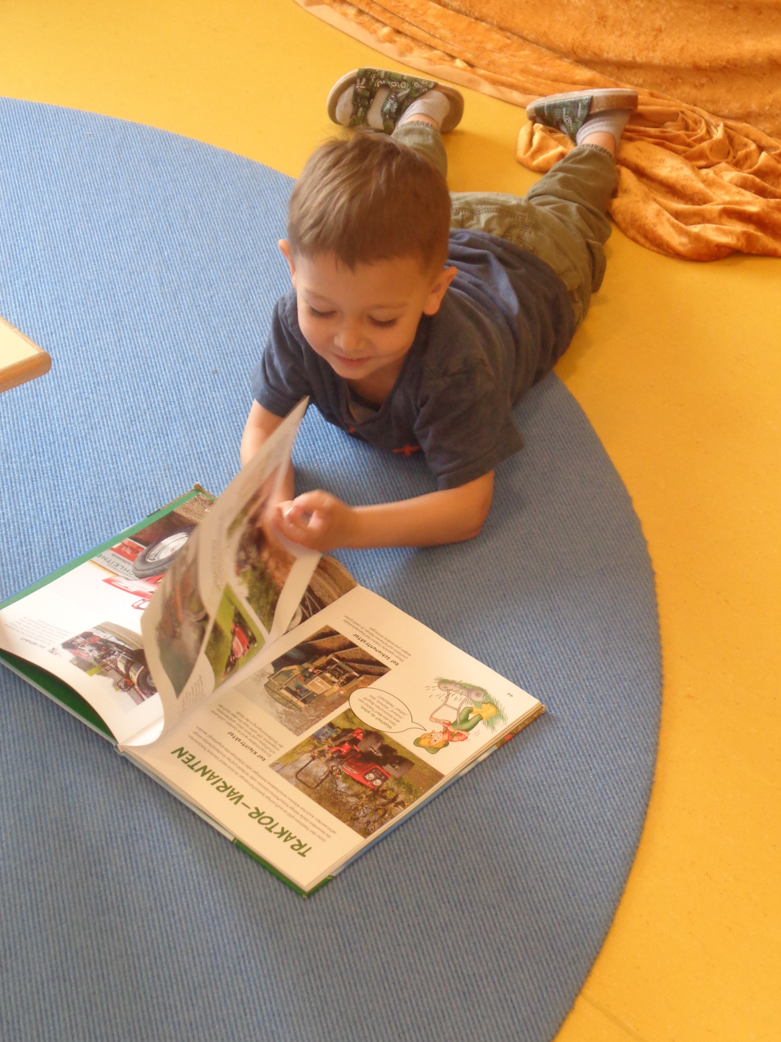
Es gibt viel zu tun…
… zu beobachten,
… zu
unterstützen
… zu
entdecken
… zu
dokumentieren

Slide 26
Mittagszeit und Ruhezeit
11.30 Uhr – 14.00 Uhr:
Mittagessen und Ruhezeit der jüngeren Kinder
12.00 Uhr – 14.00 Uhr:
Mittagessen und anschließende Ruhezeit:
Mit Geschichten, Massagen oder ruhigem Freispiel

Slide 27
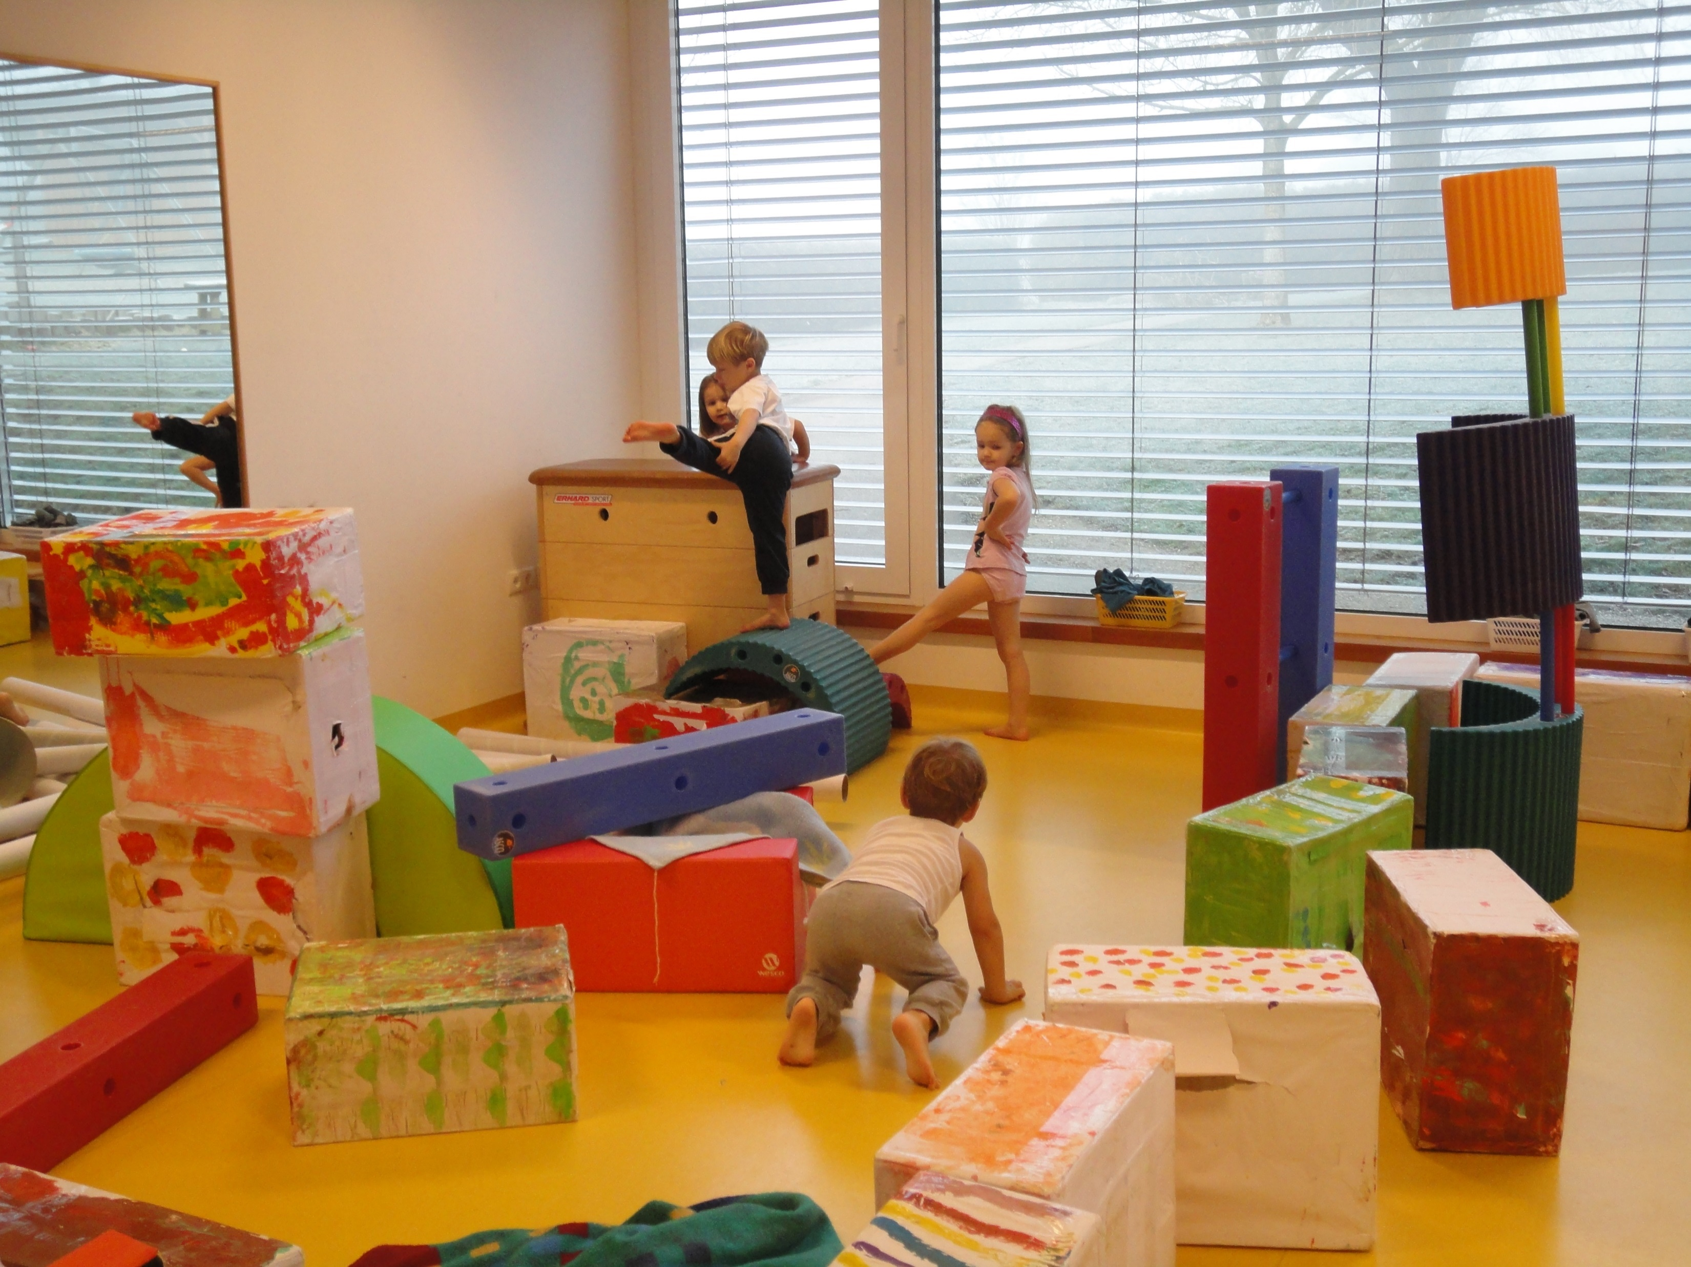
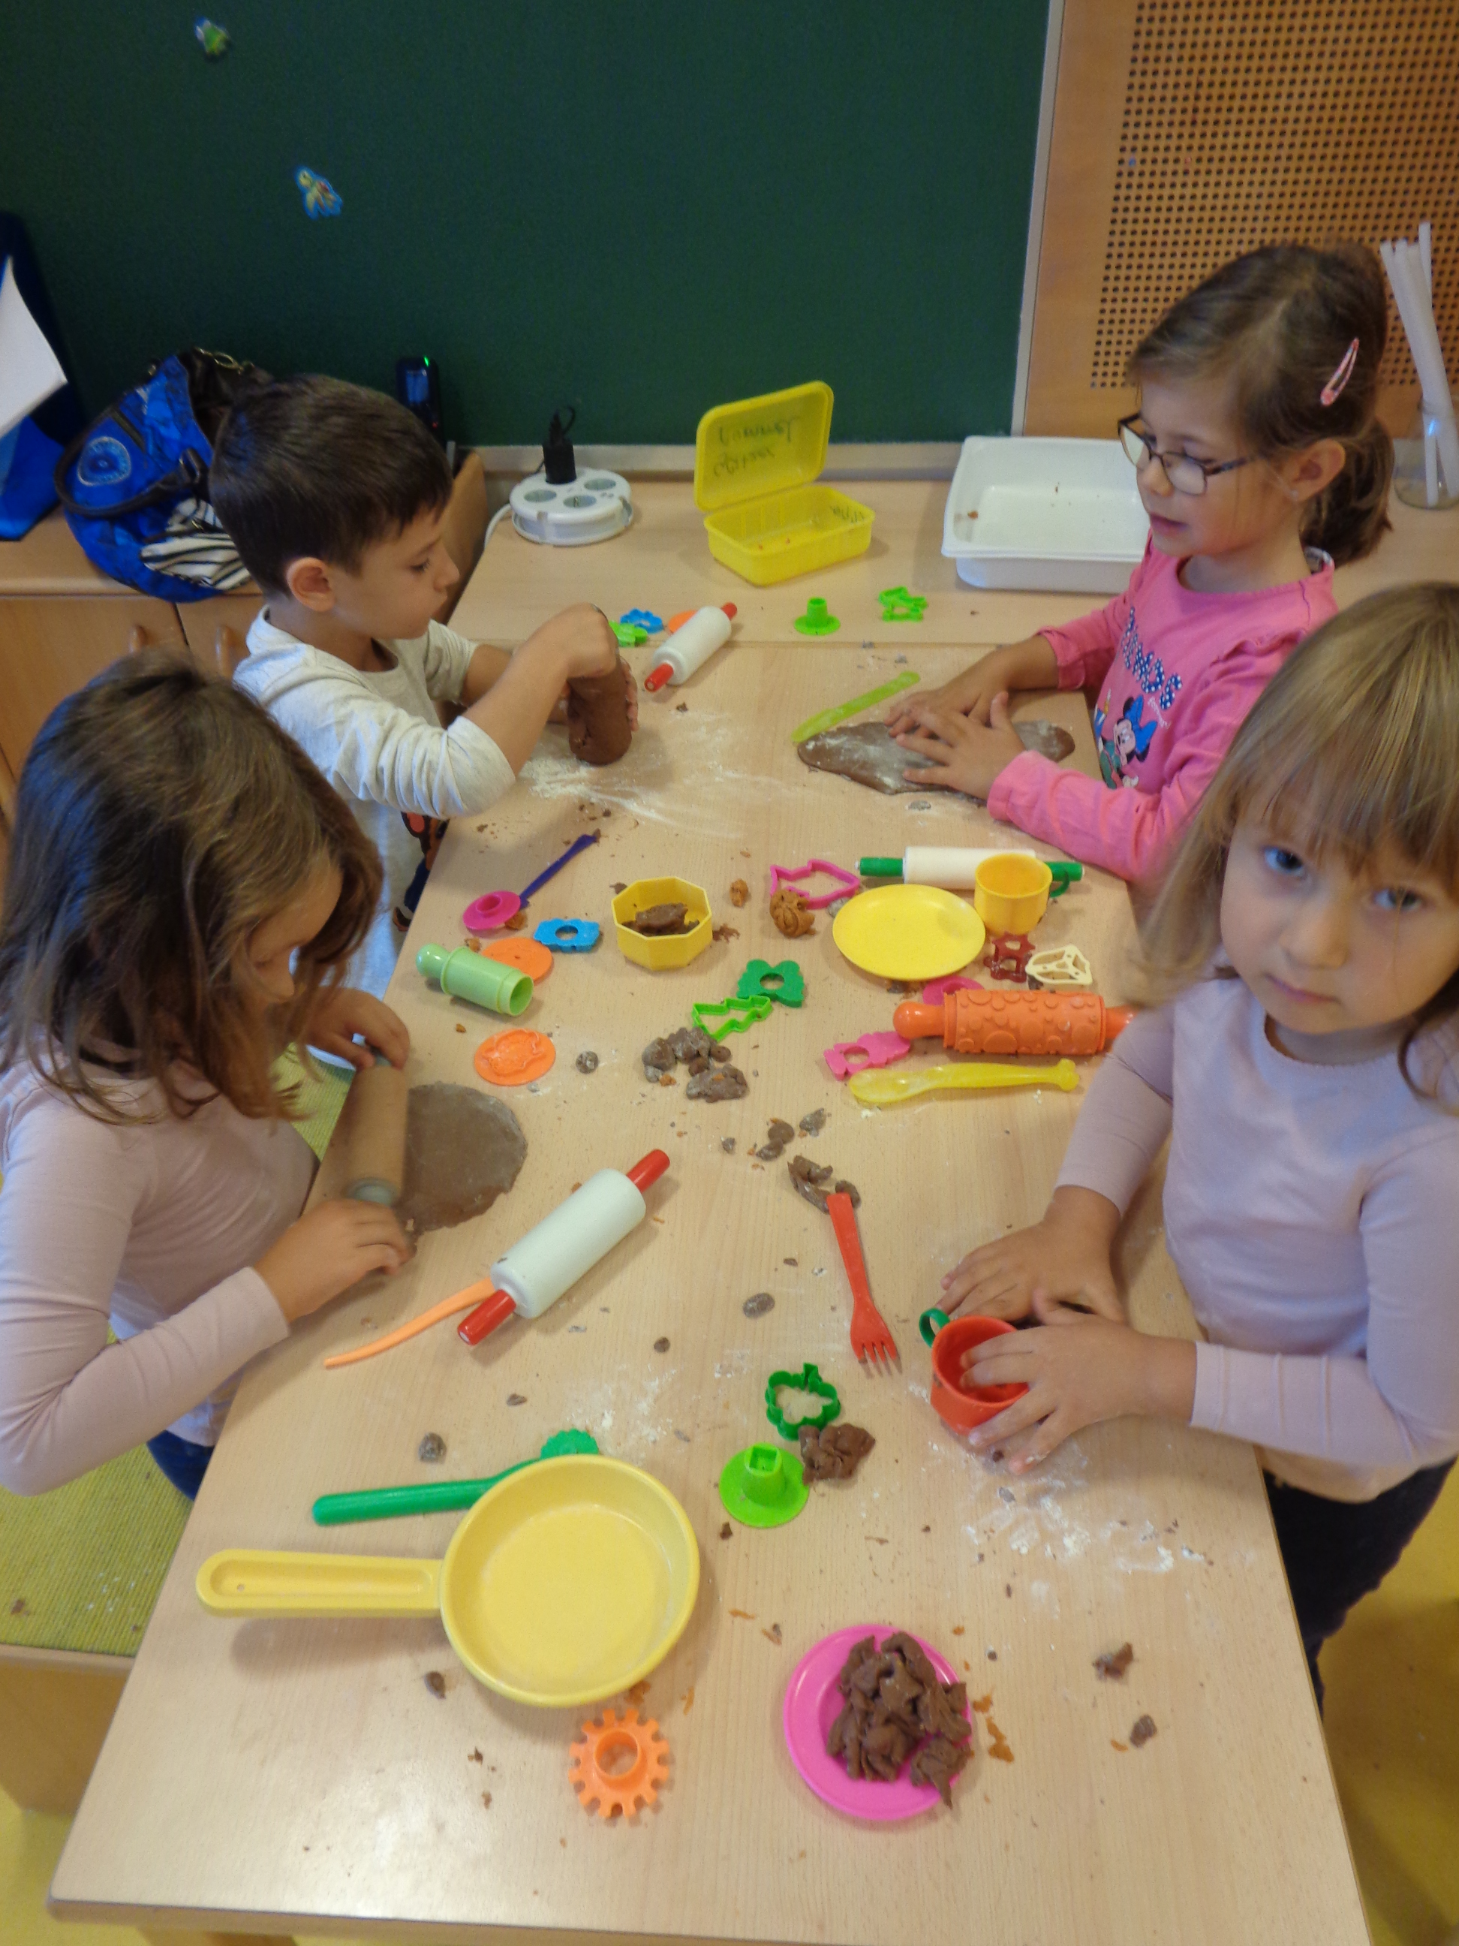
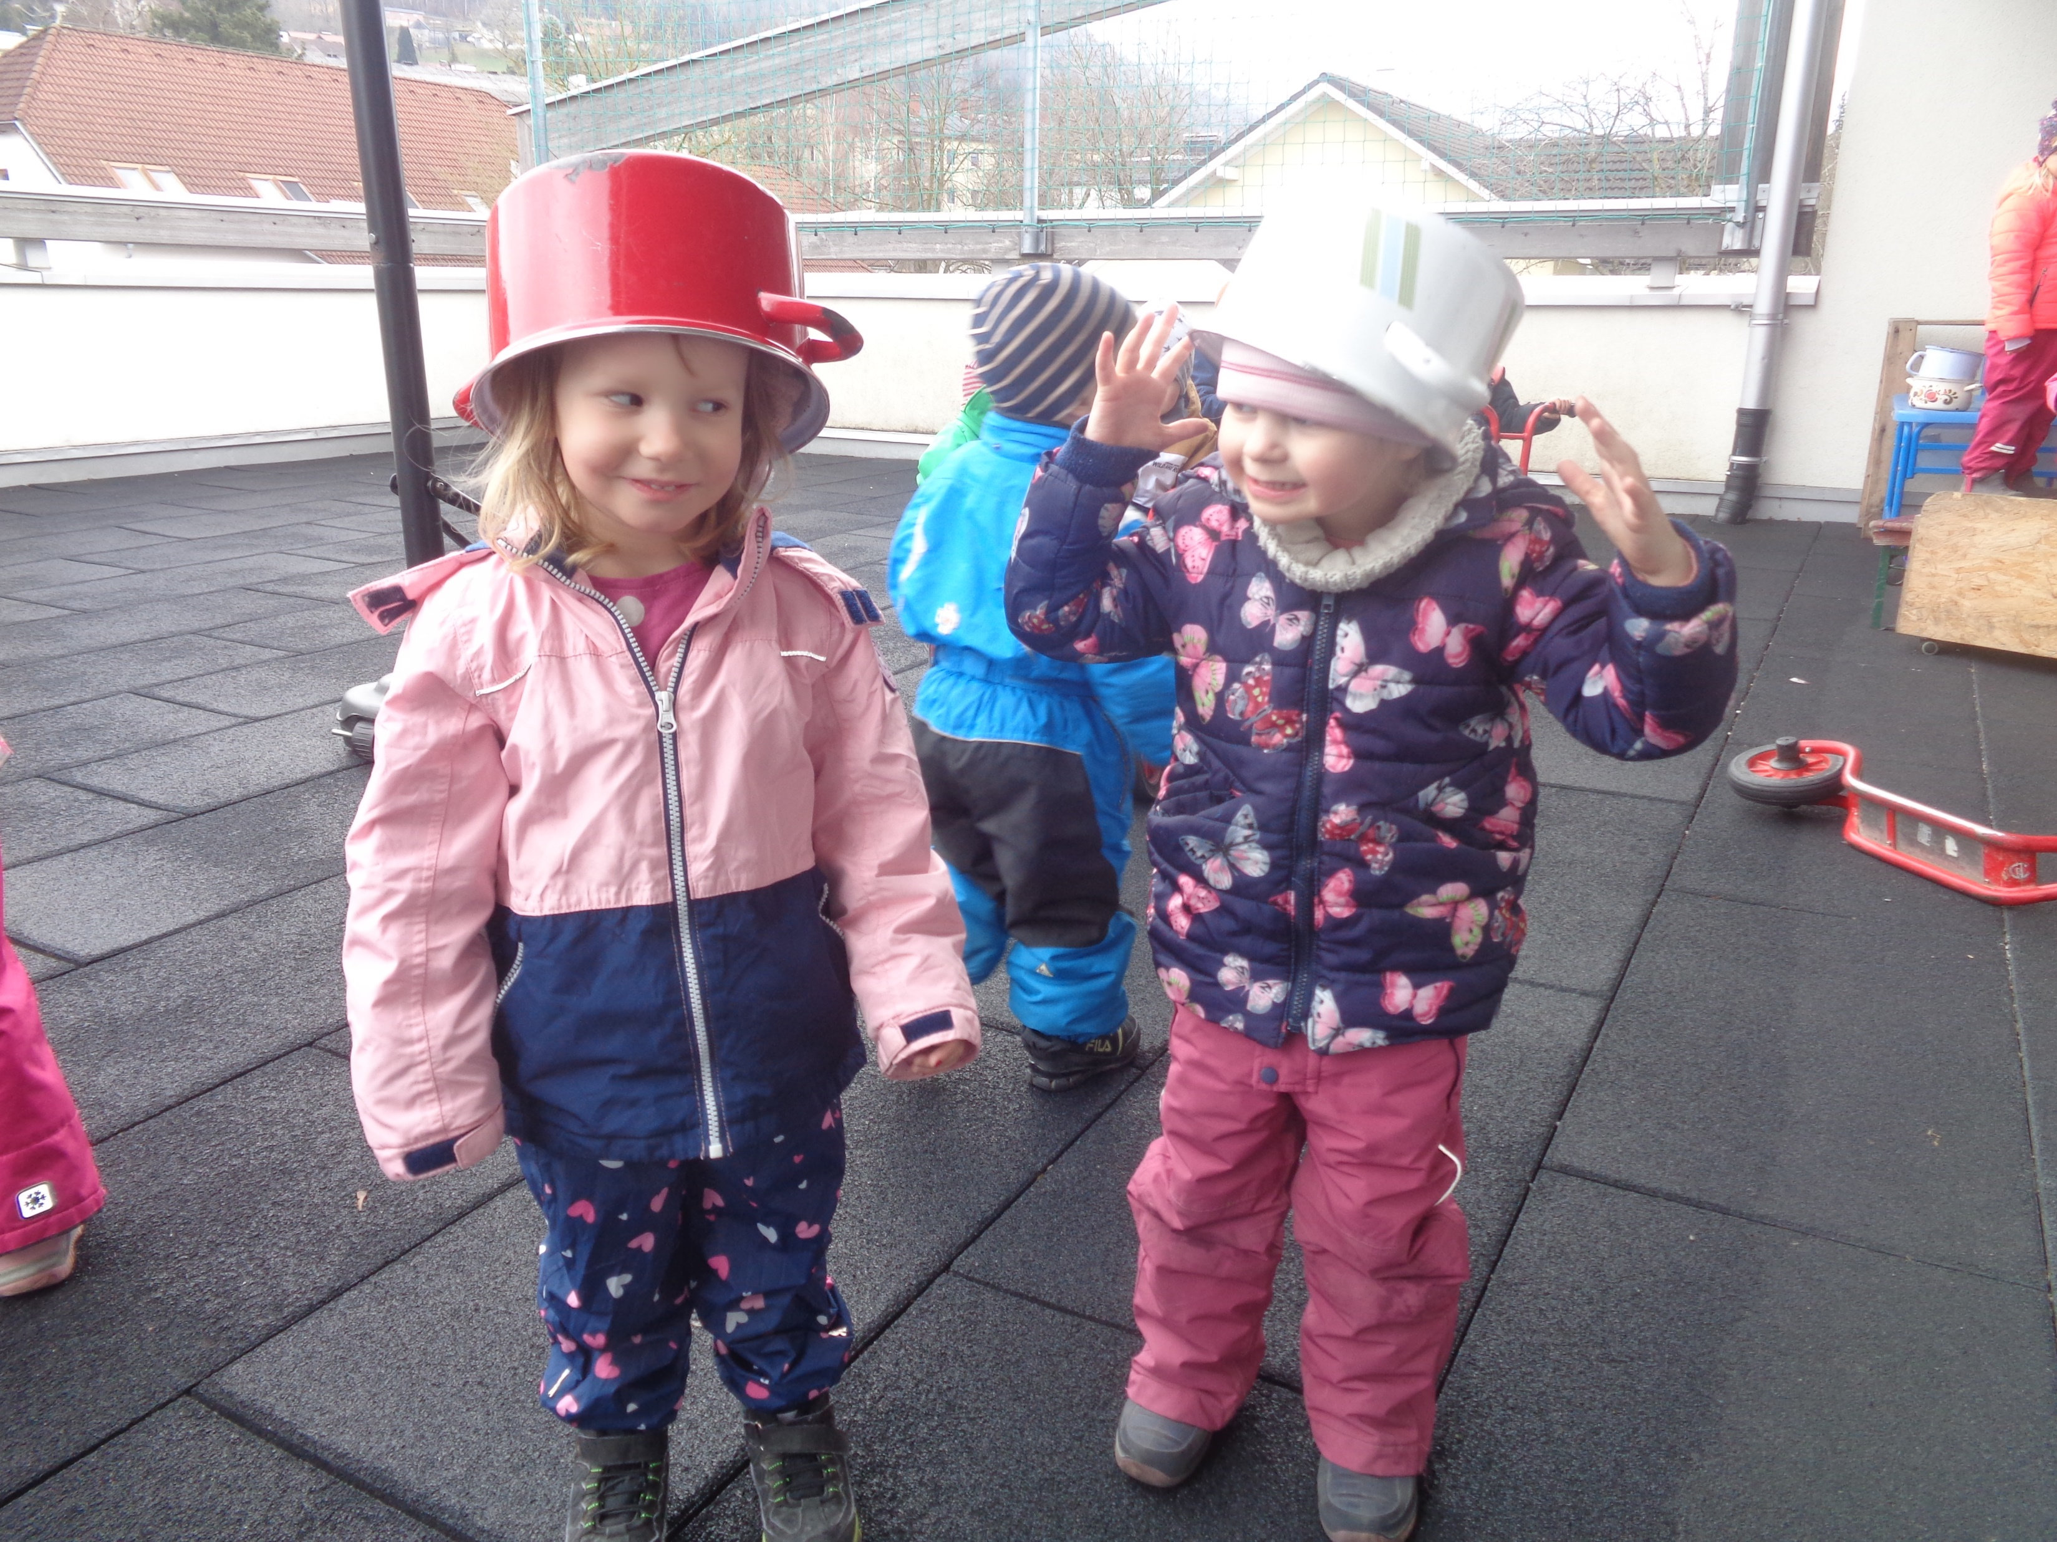
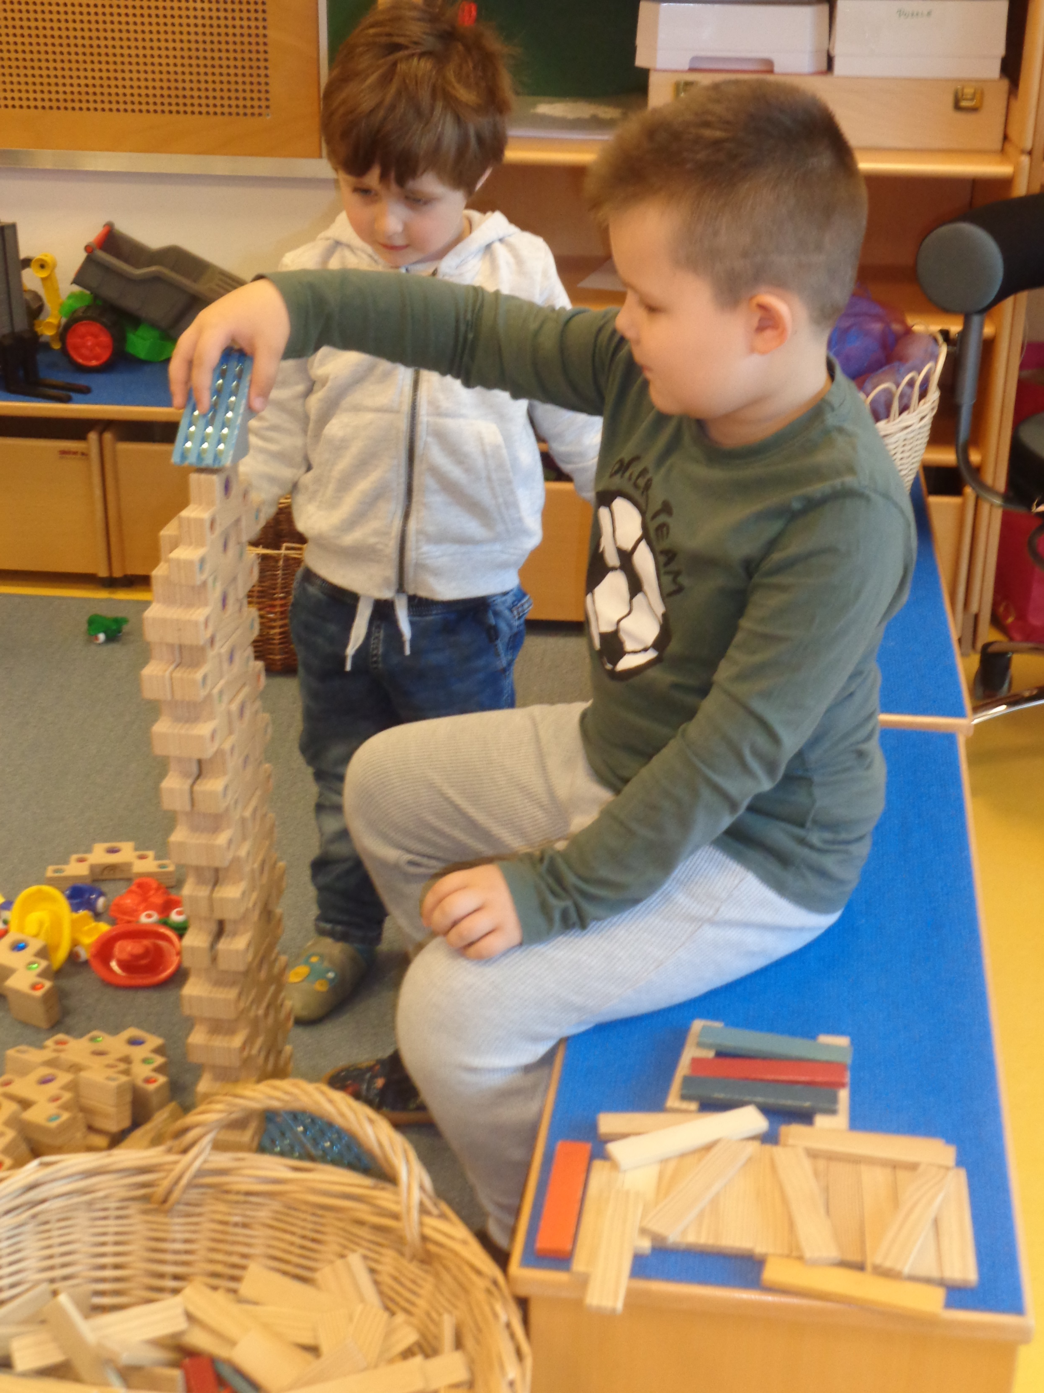
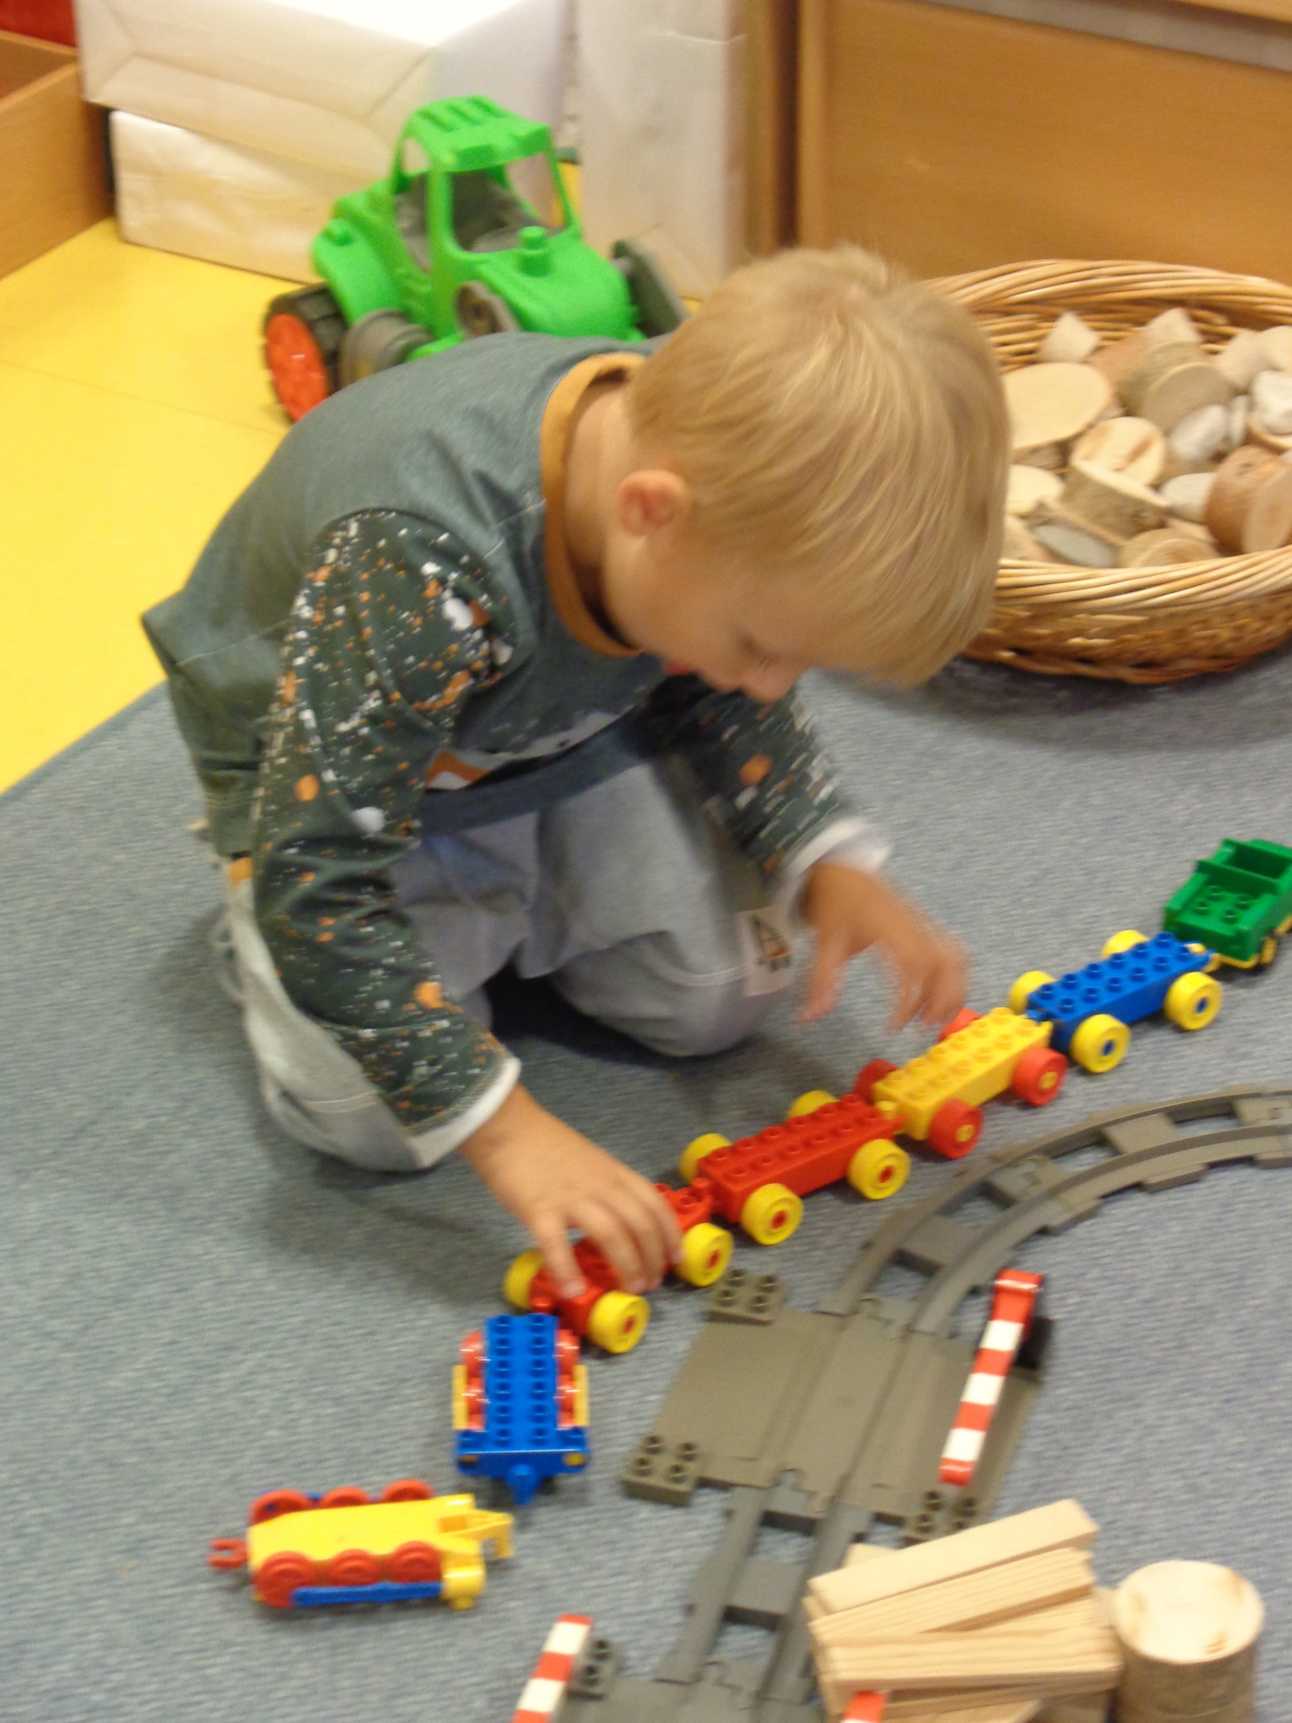
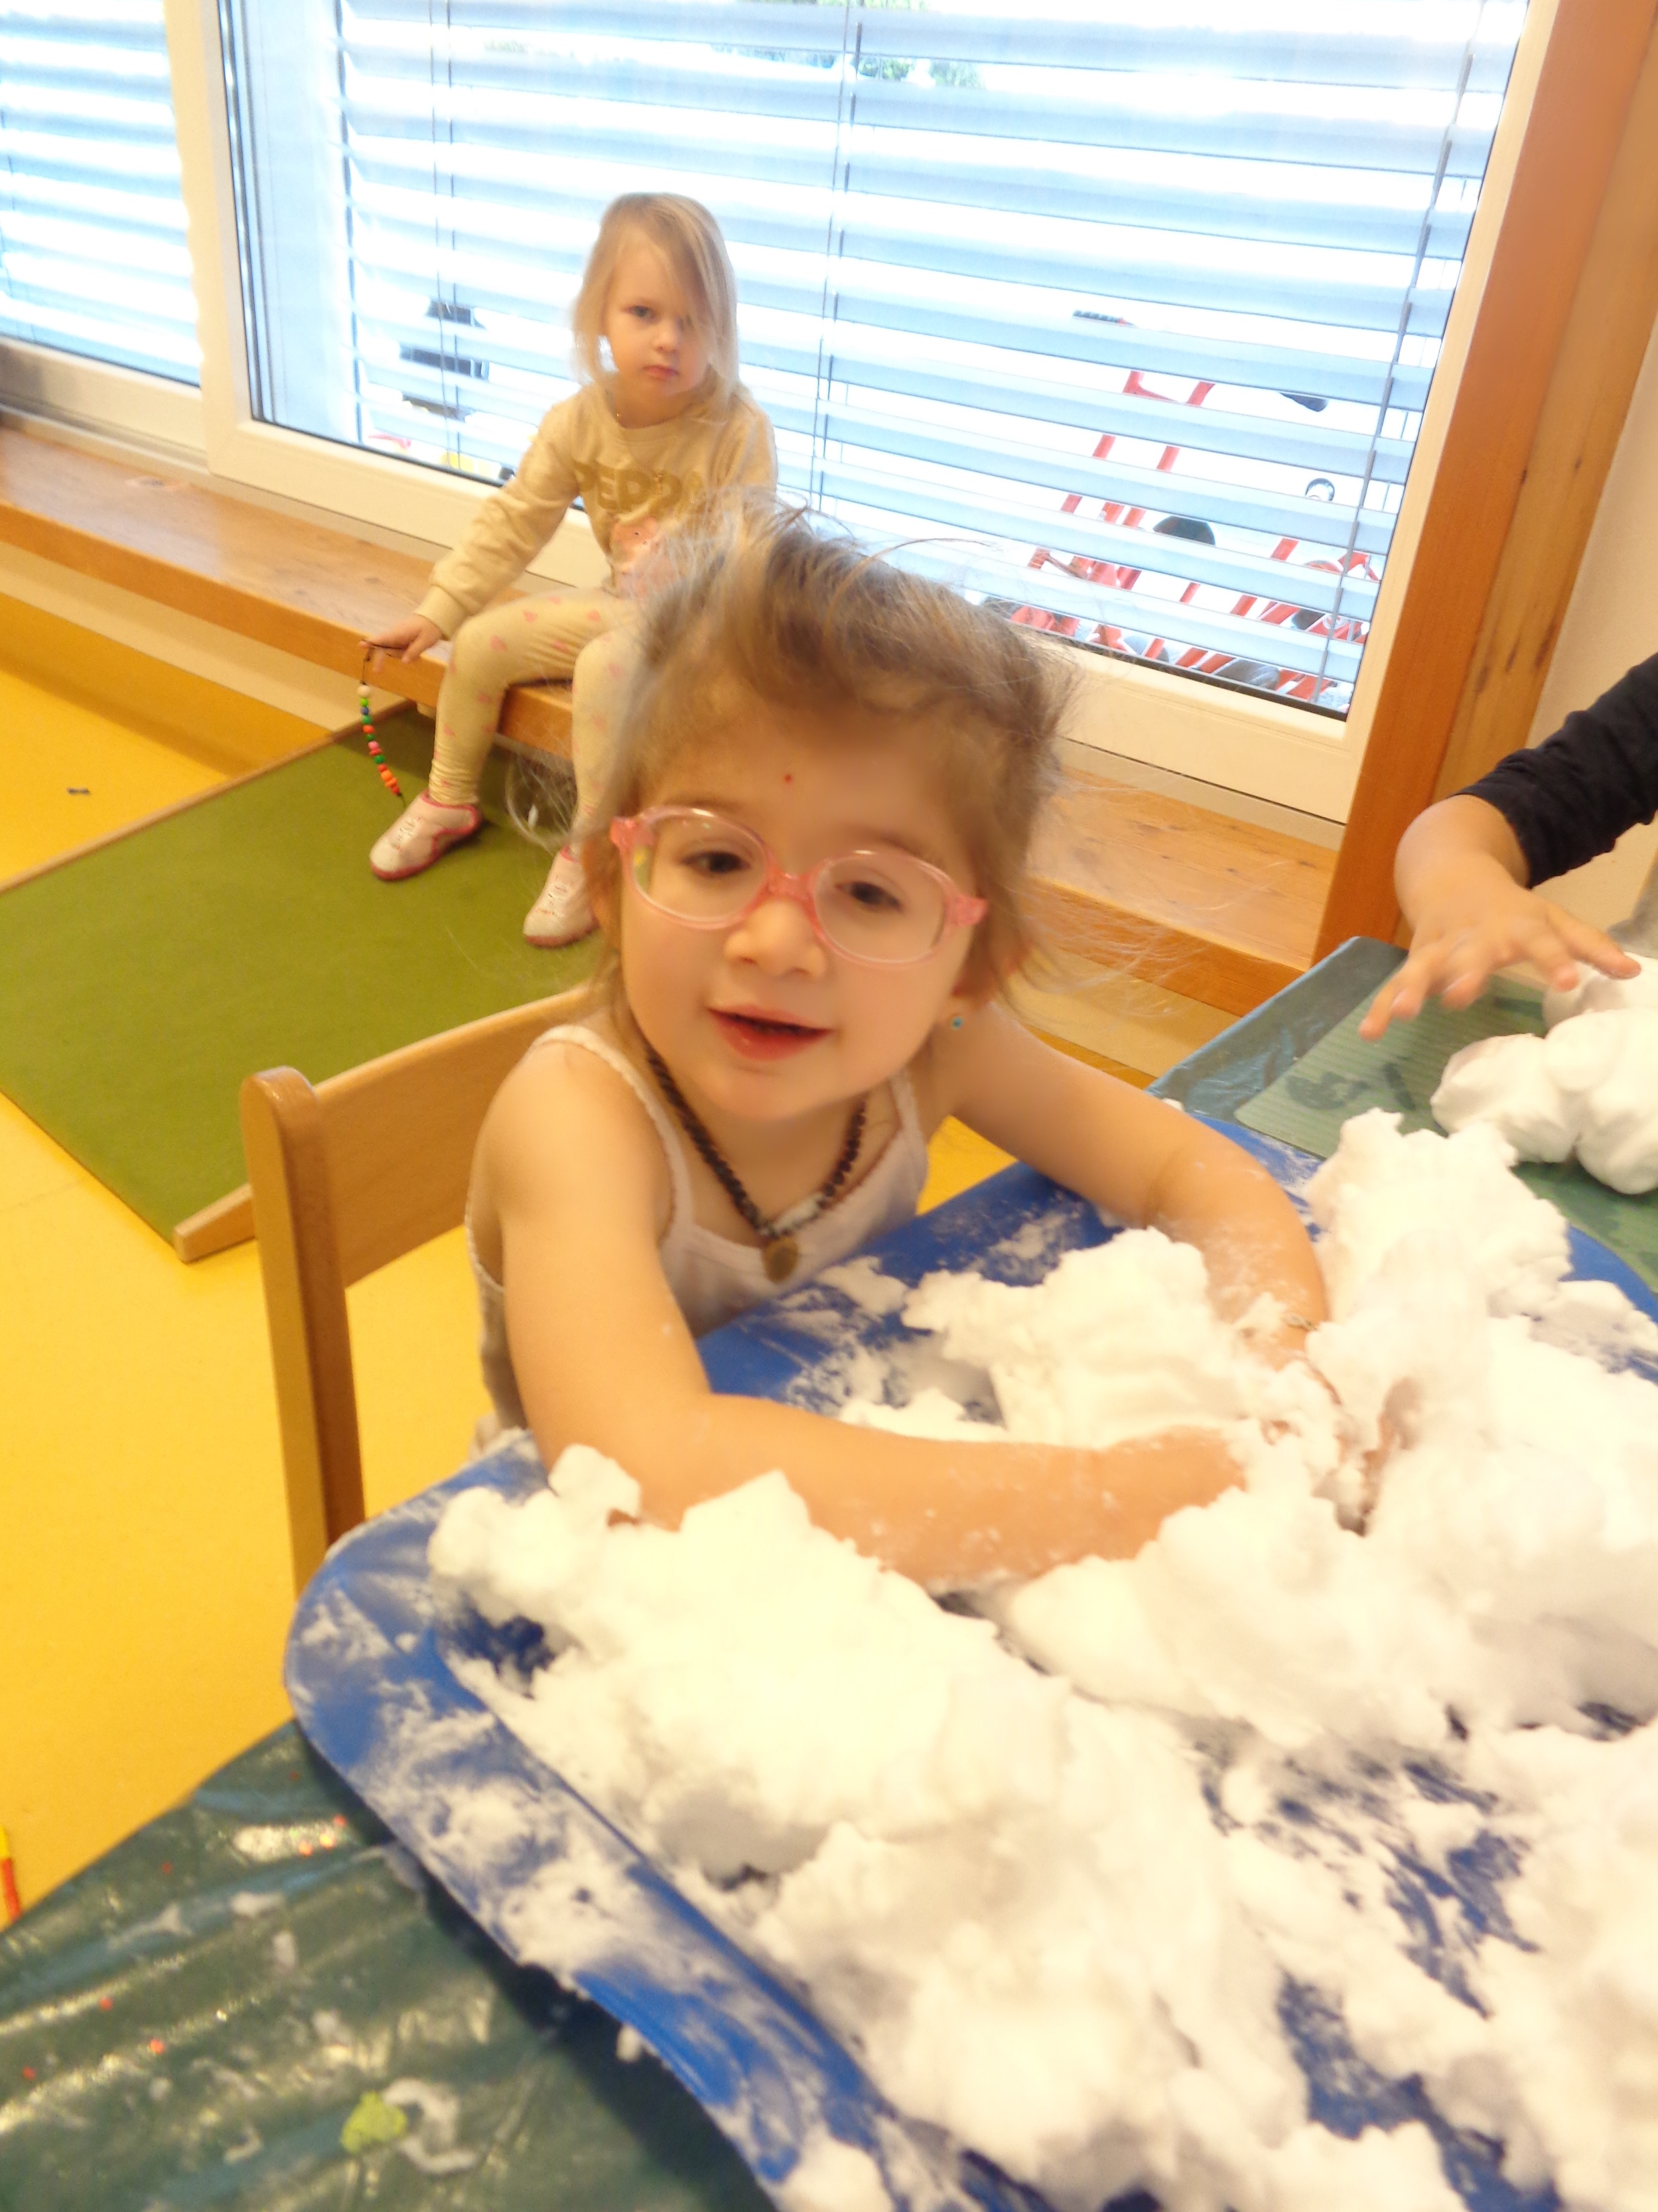
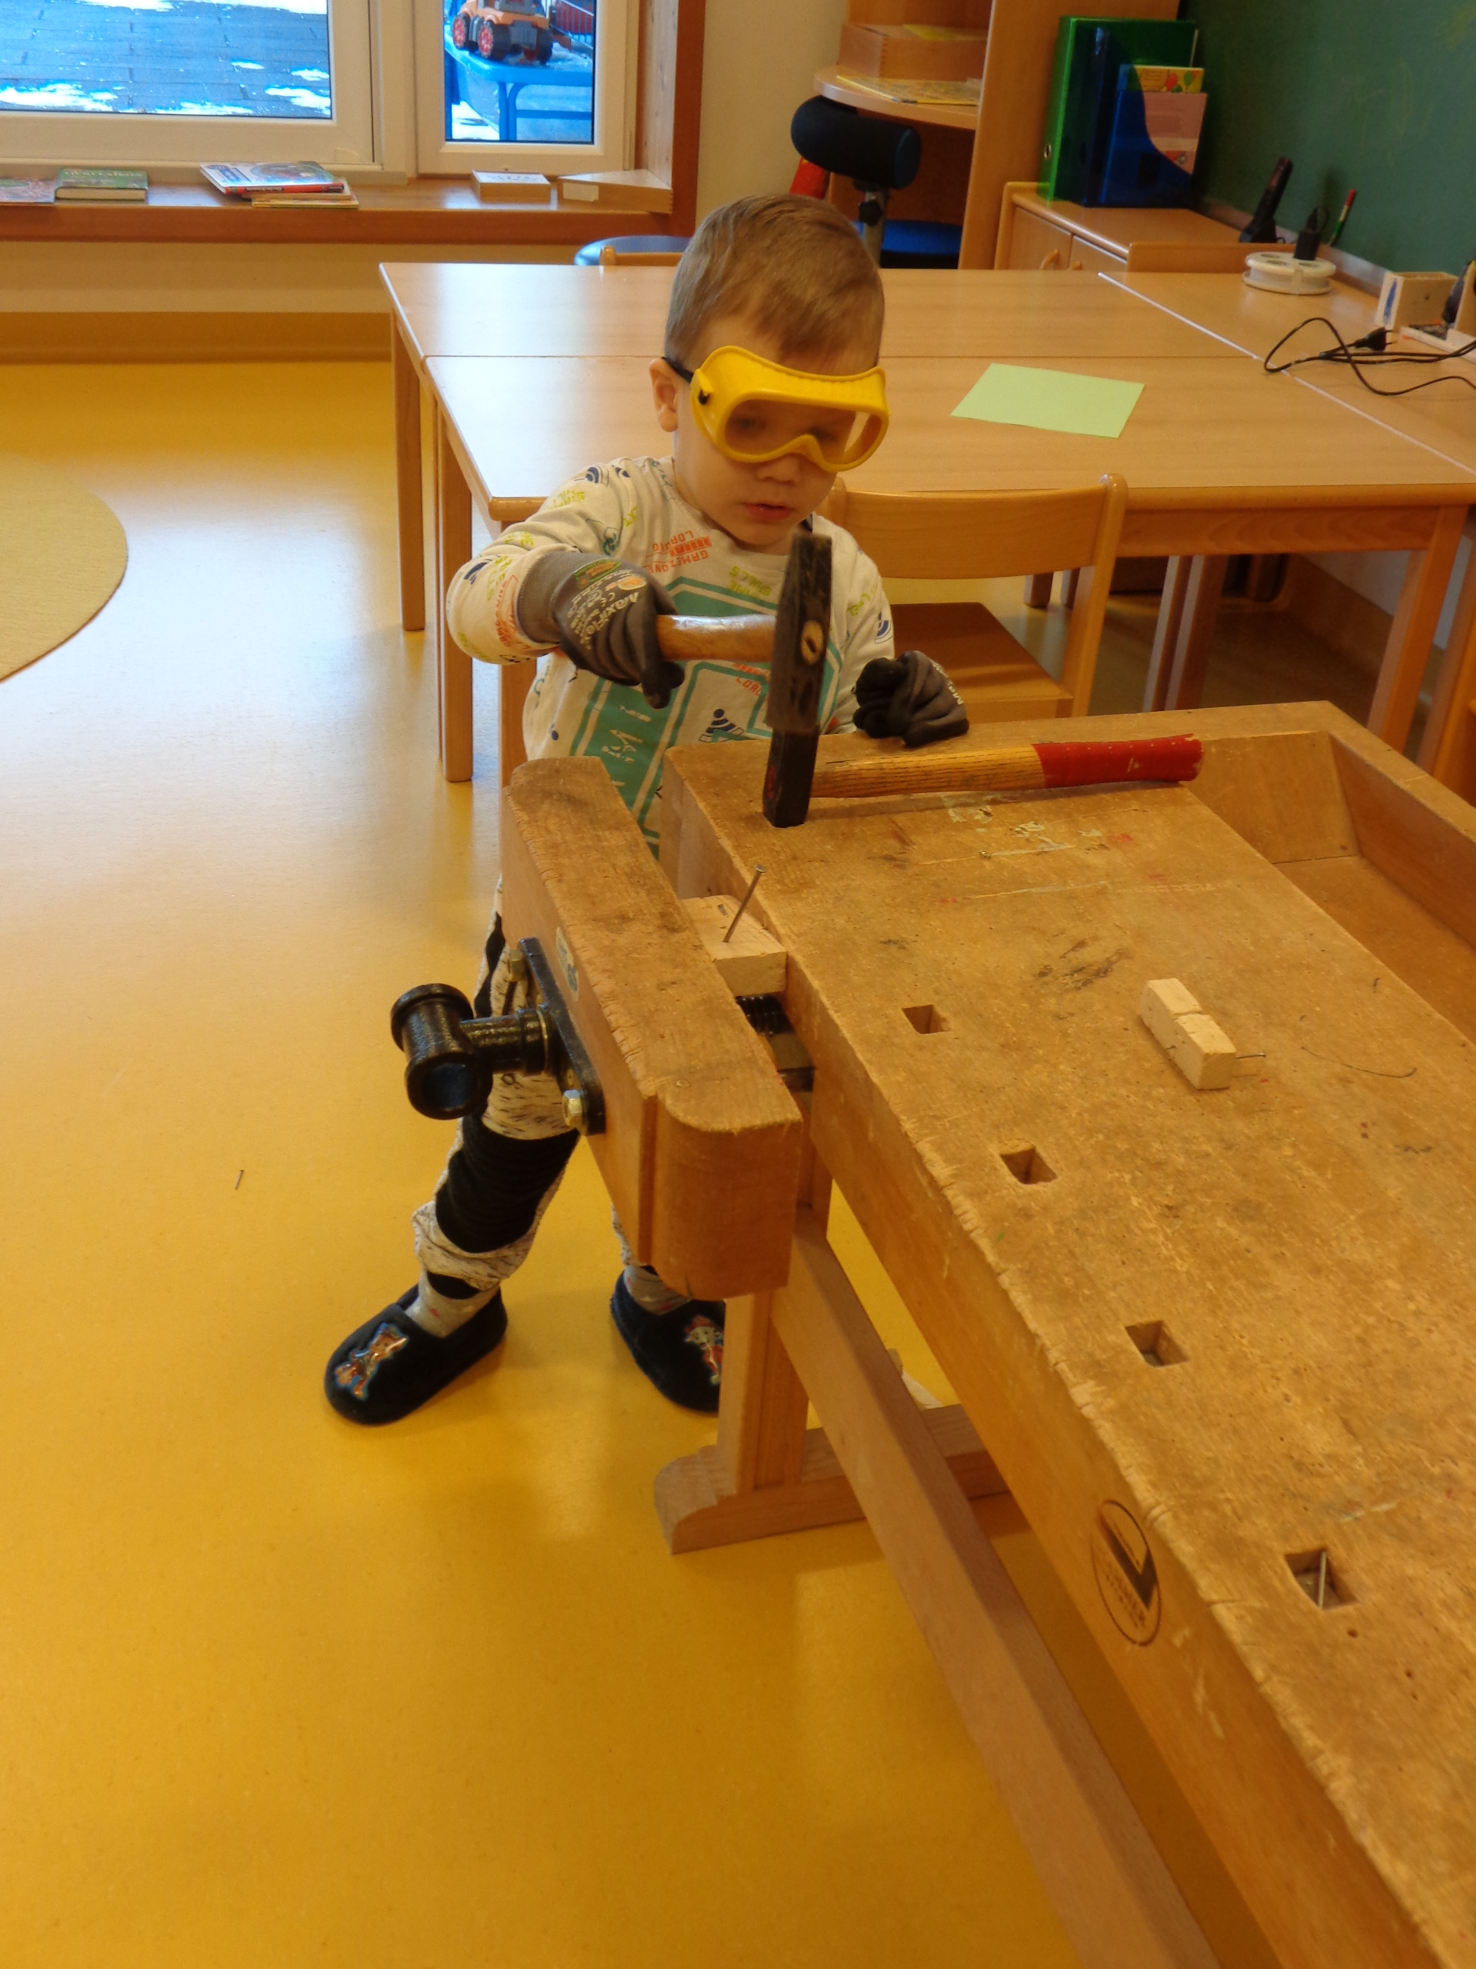
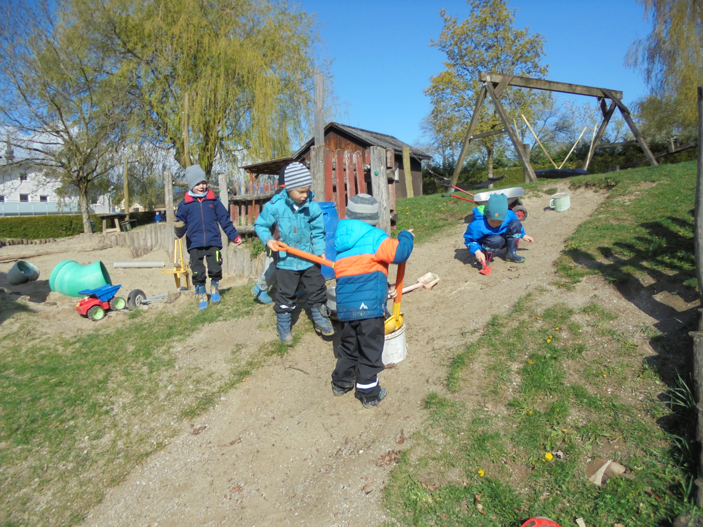
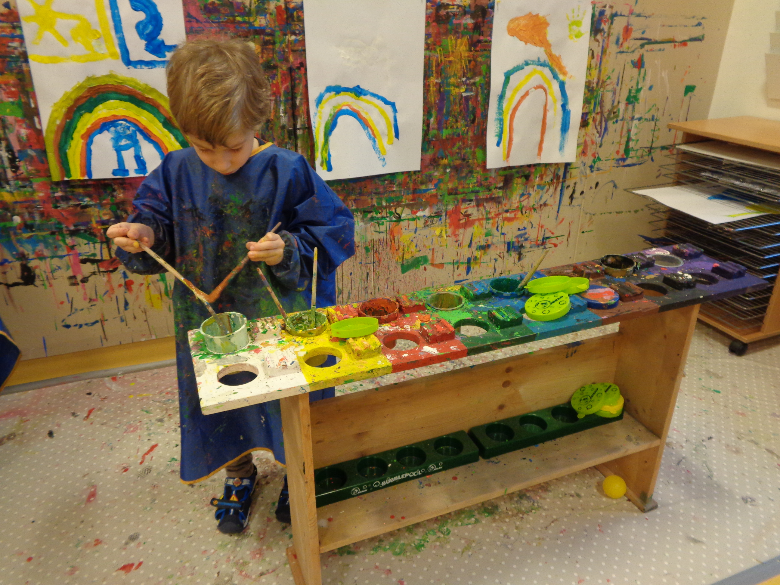
Der Nachmittag
Freispiel, Angebote und Projekte

Slide 28
All 'das ist unser Tag im
Städt. Kindergarten Hellerwiese
Wir freuen uns schon auf Euch!

